Slide 1
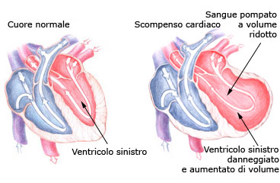
SCOMPENSO CARDIACO
Lo scompenso cardiaco è il risultato di ogni disordine cardiaco, strutturale o funzionale, che causa un ostacolo nel riempimento o nello svuotamento ventricolare.
Le manifestazioni cliniche principali dello scompenso cardiaco sono dispnea, facile affaticabilità e ritenzione idrica che porta alla congestione polmonare e all’edema periferico.

Slide 2
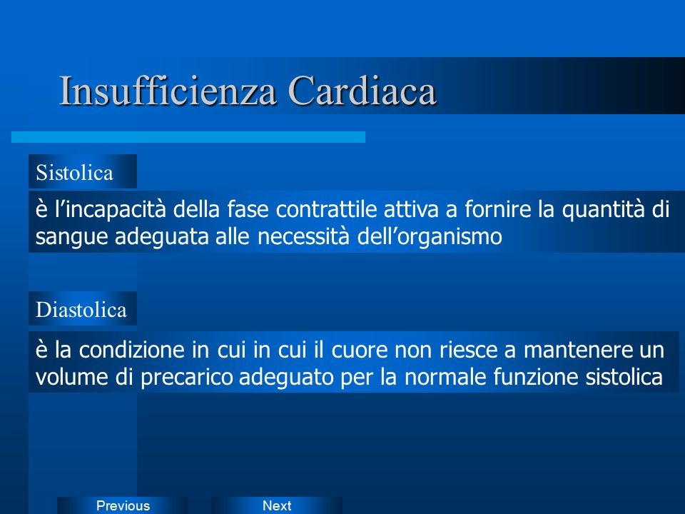
Insufficiente contrattilità
Insufficiente capacità di rilassamento

Slide 3
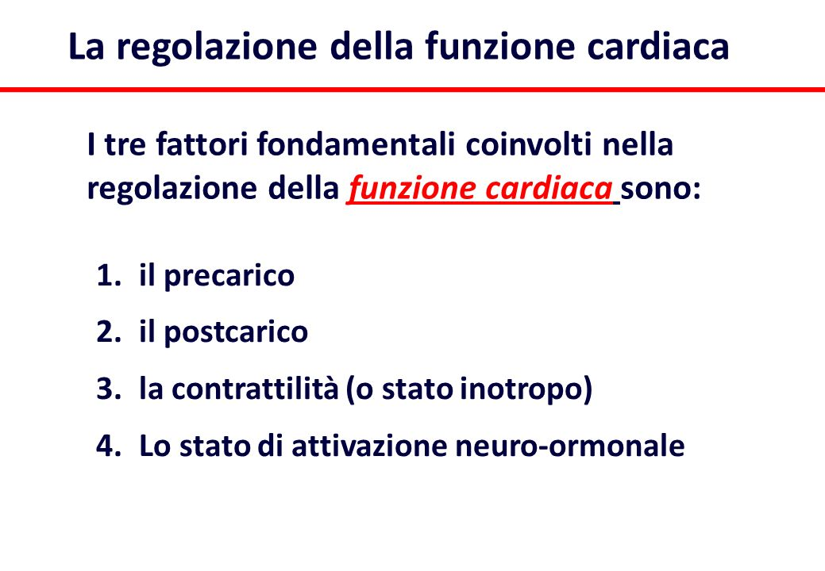

Slide 4
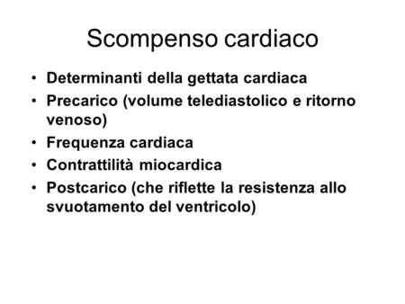

Slide 5
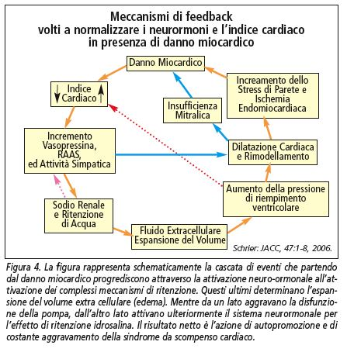

Slide 6
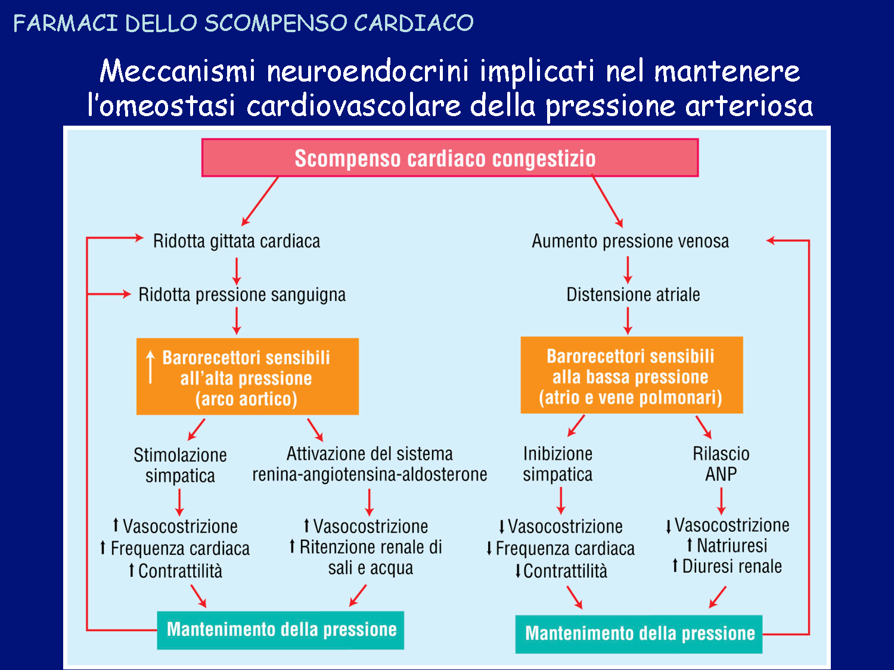

Slide 7
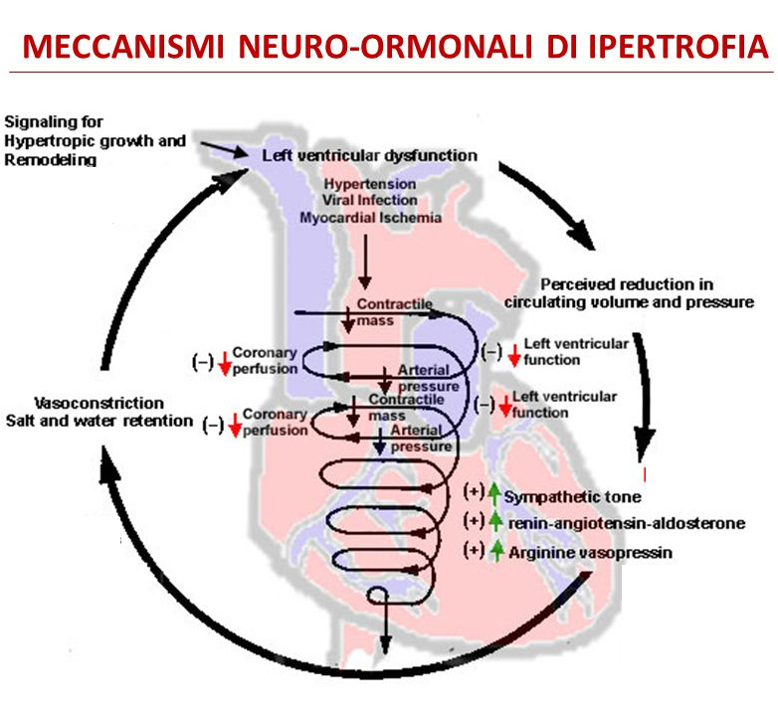
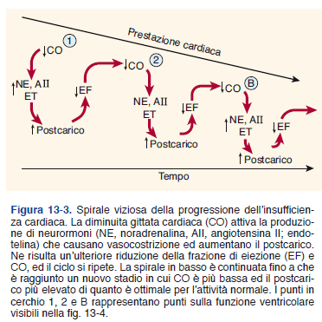
EF= frazione di eiezione, di norma 55-60% del volume telediastolico (100-120 ml)
Insufficienza cardiaca EF ≤ 50%

Slide 8
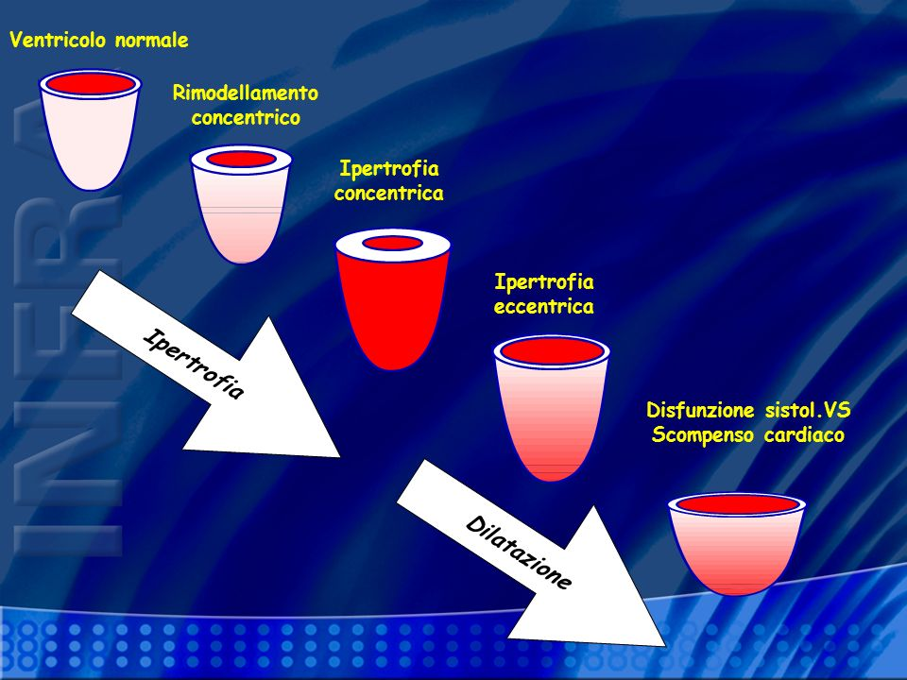
MECCANISMI DI ADATTAMENTO
Quando si determina un eccessivo incremento del lavoro emodinamico legato ad un sovraccarico di volume, pressione o a perdita di fibre muscolari si innescano importanti meccanismi di adattamento che col tempo peggiorano la funzione cardiaca. I più noti sono
rimodellamento cardiaco e ipertrofia miocardica

Slide 9
Richiamo a concetti di fisiologia cardiaca.

Slide 10
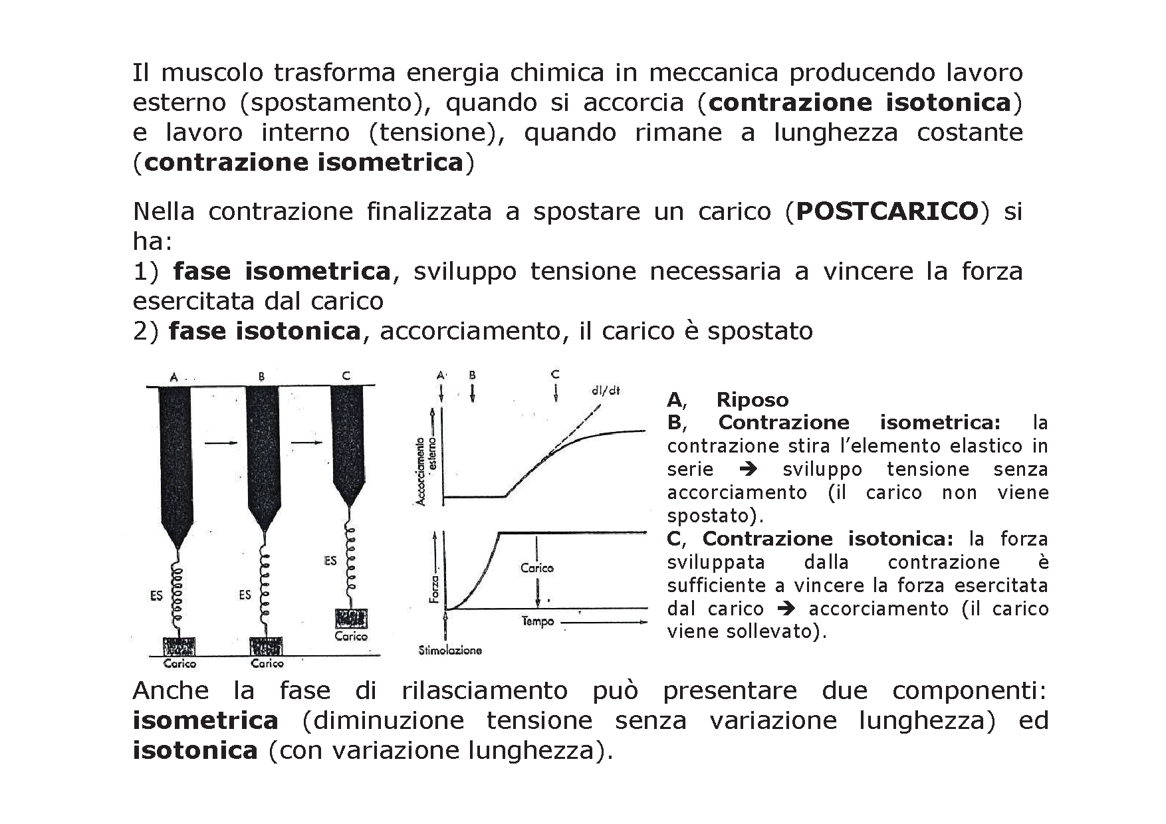

Slide 11
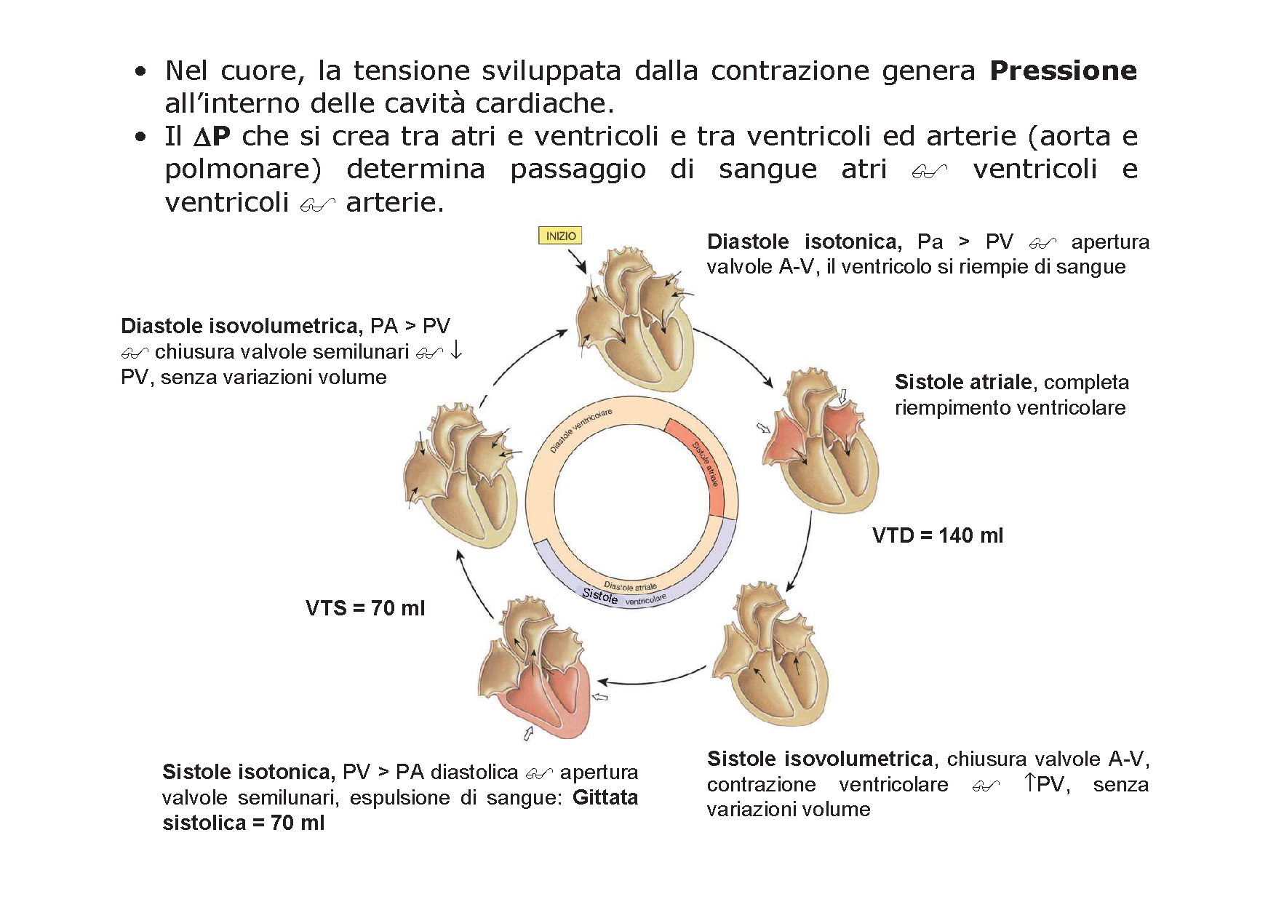

Slide 12
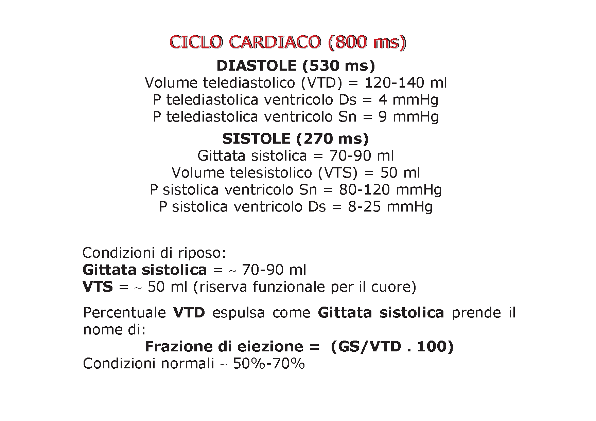

Slide 13
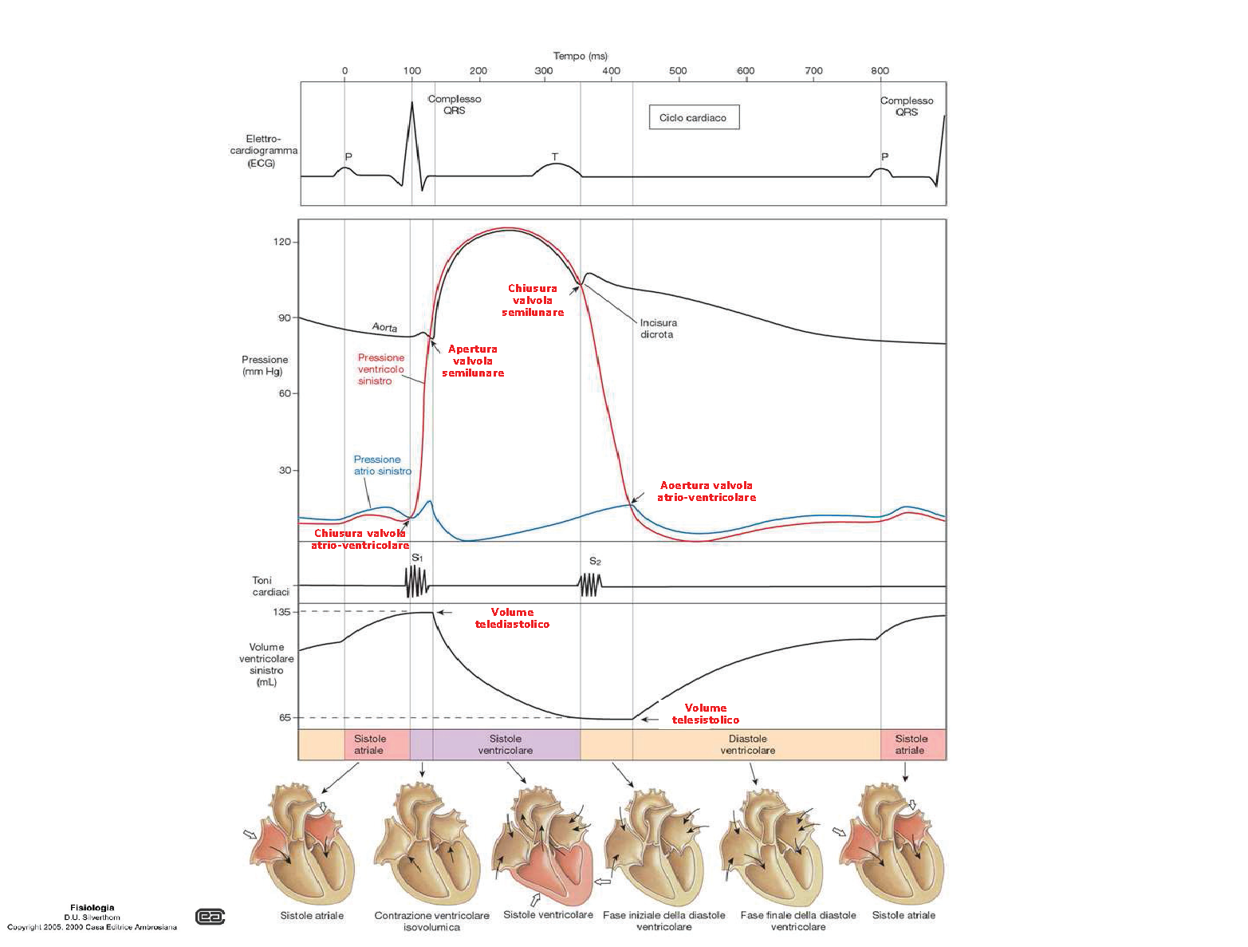

Slide 14
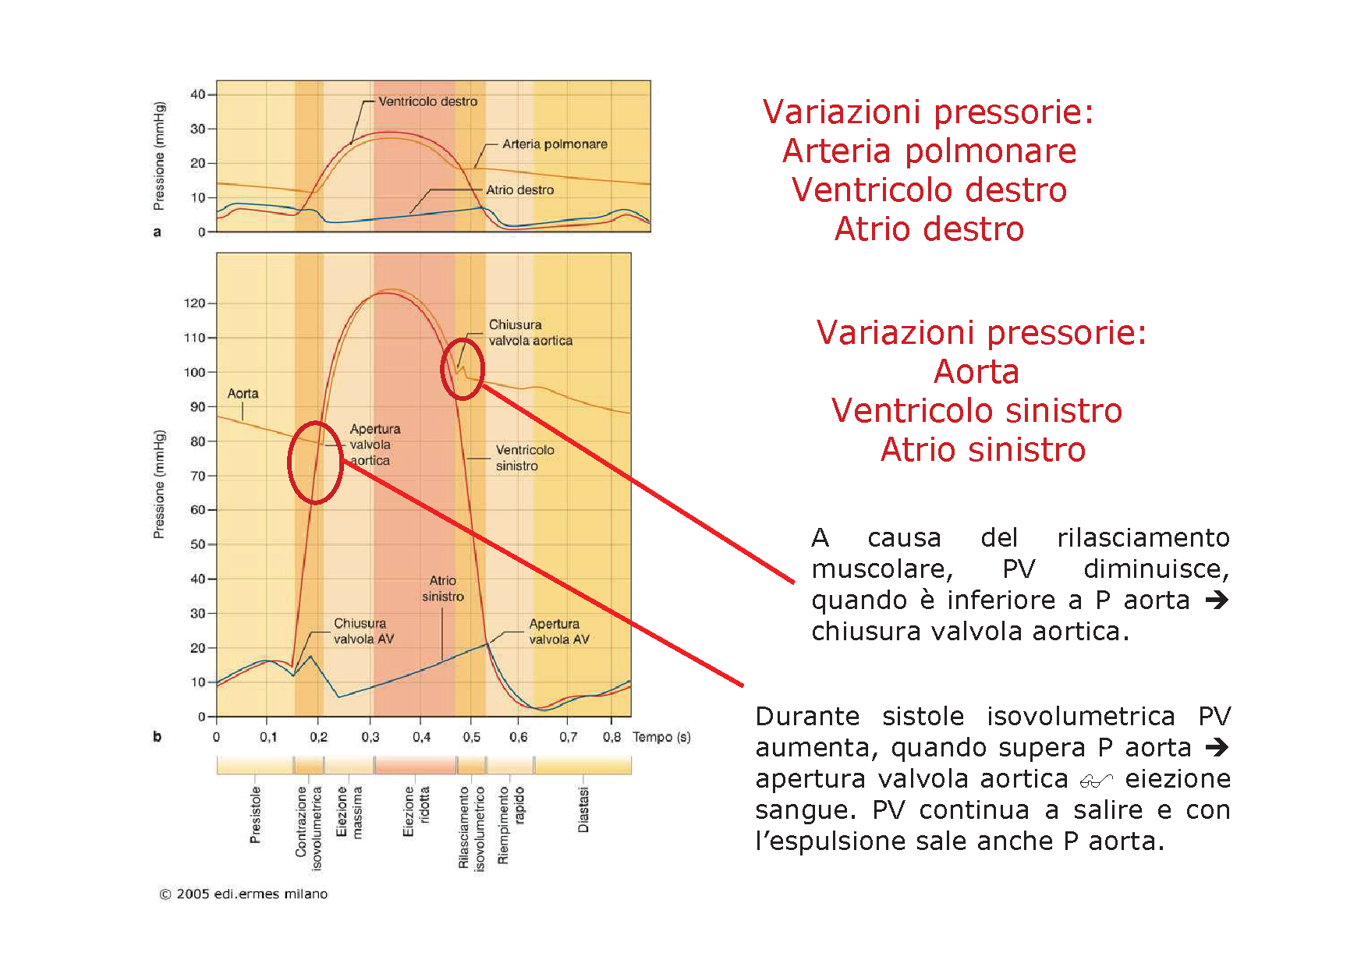

Slide 15
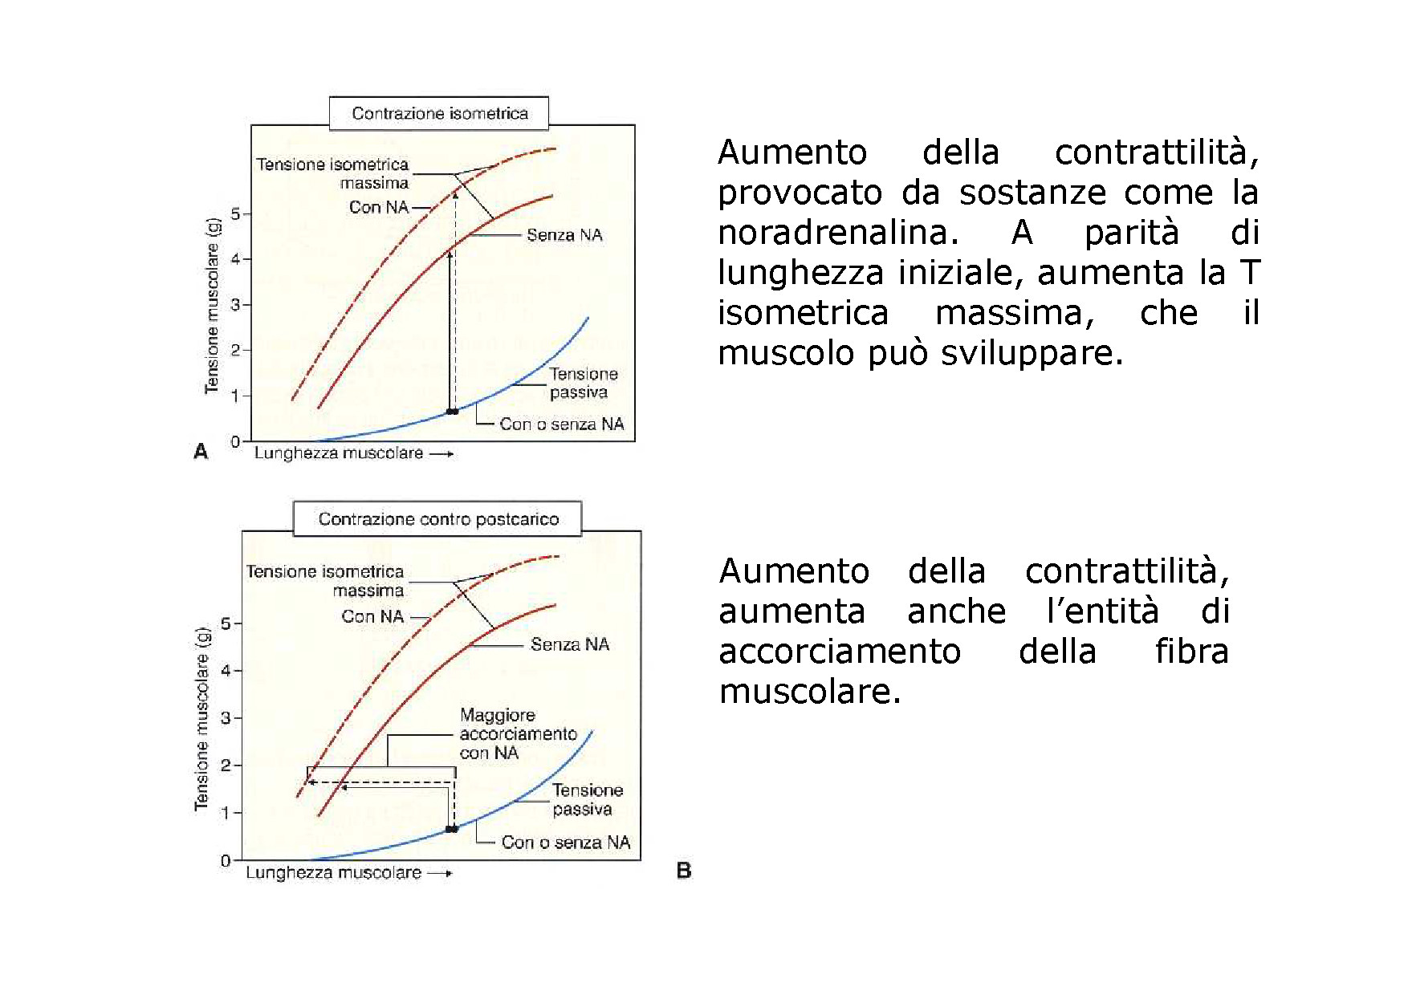

Slide 16
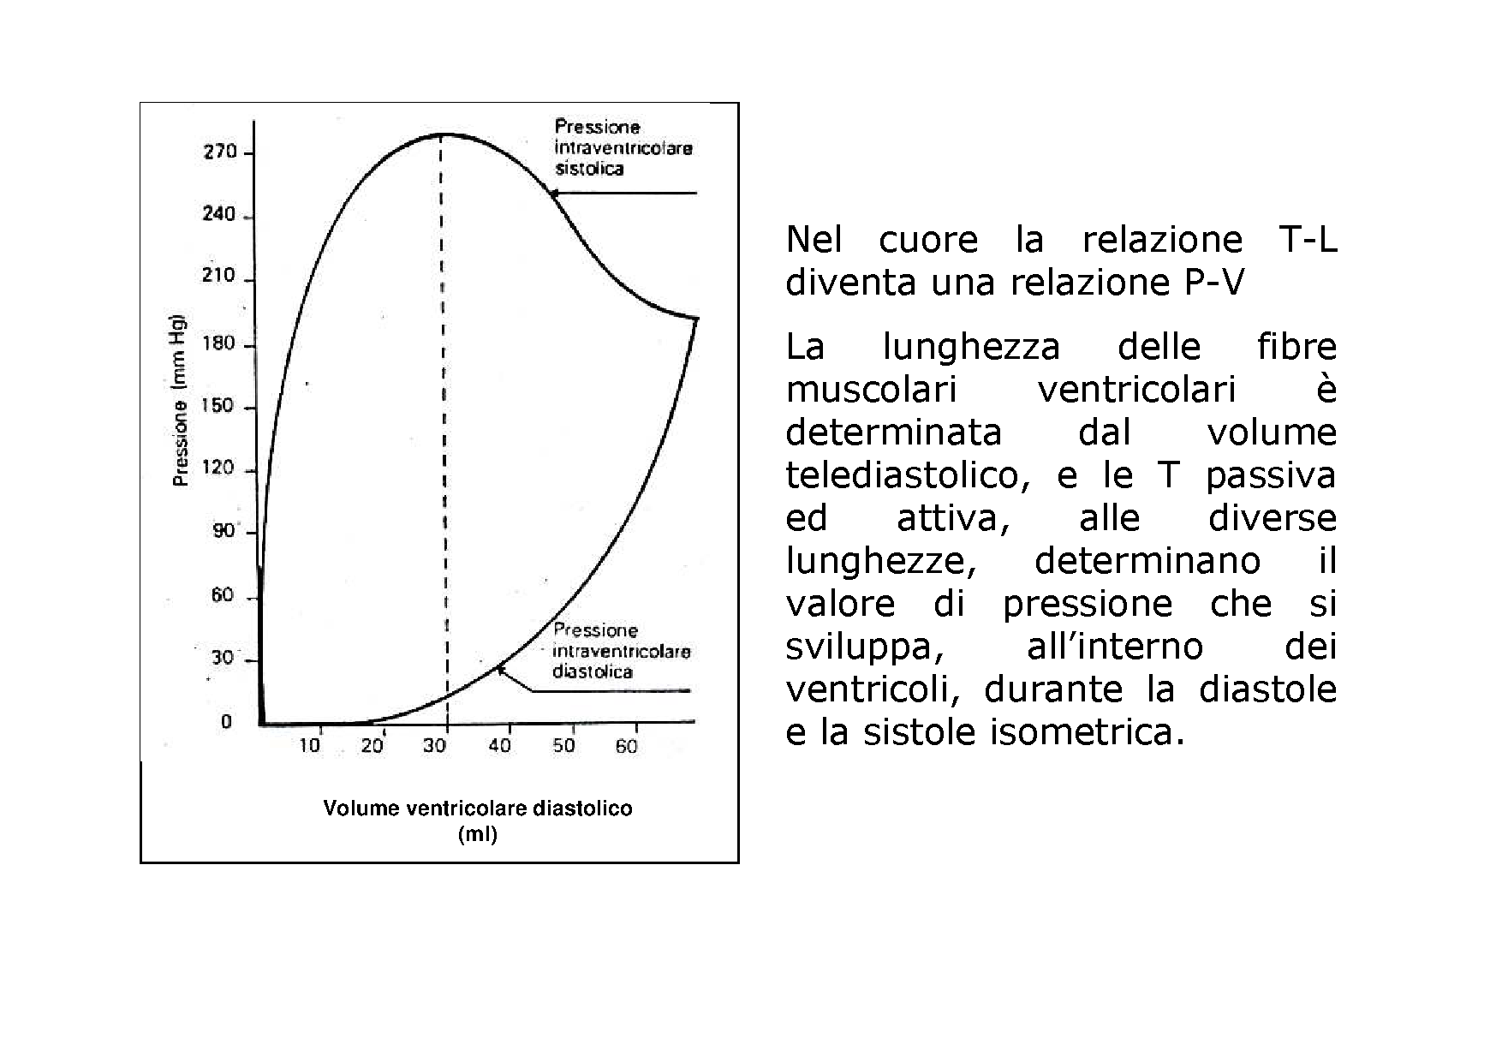

Slide 17

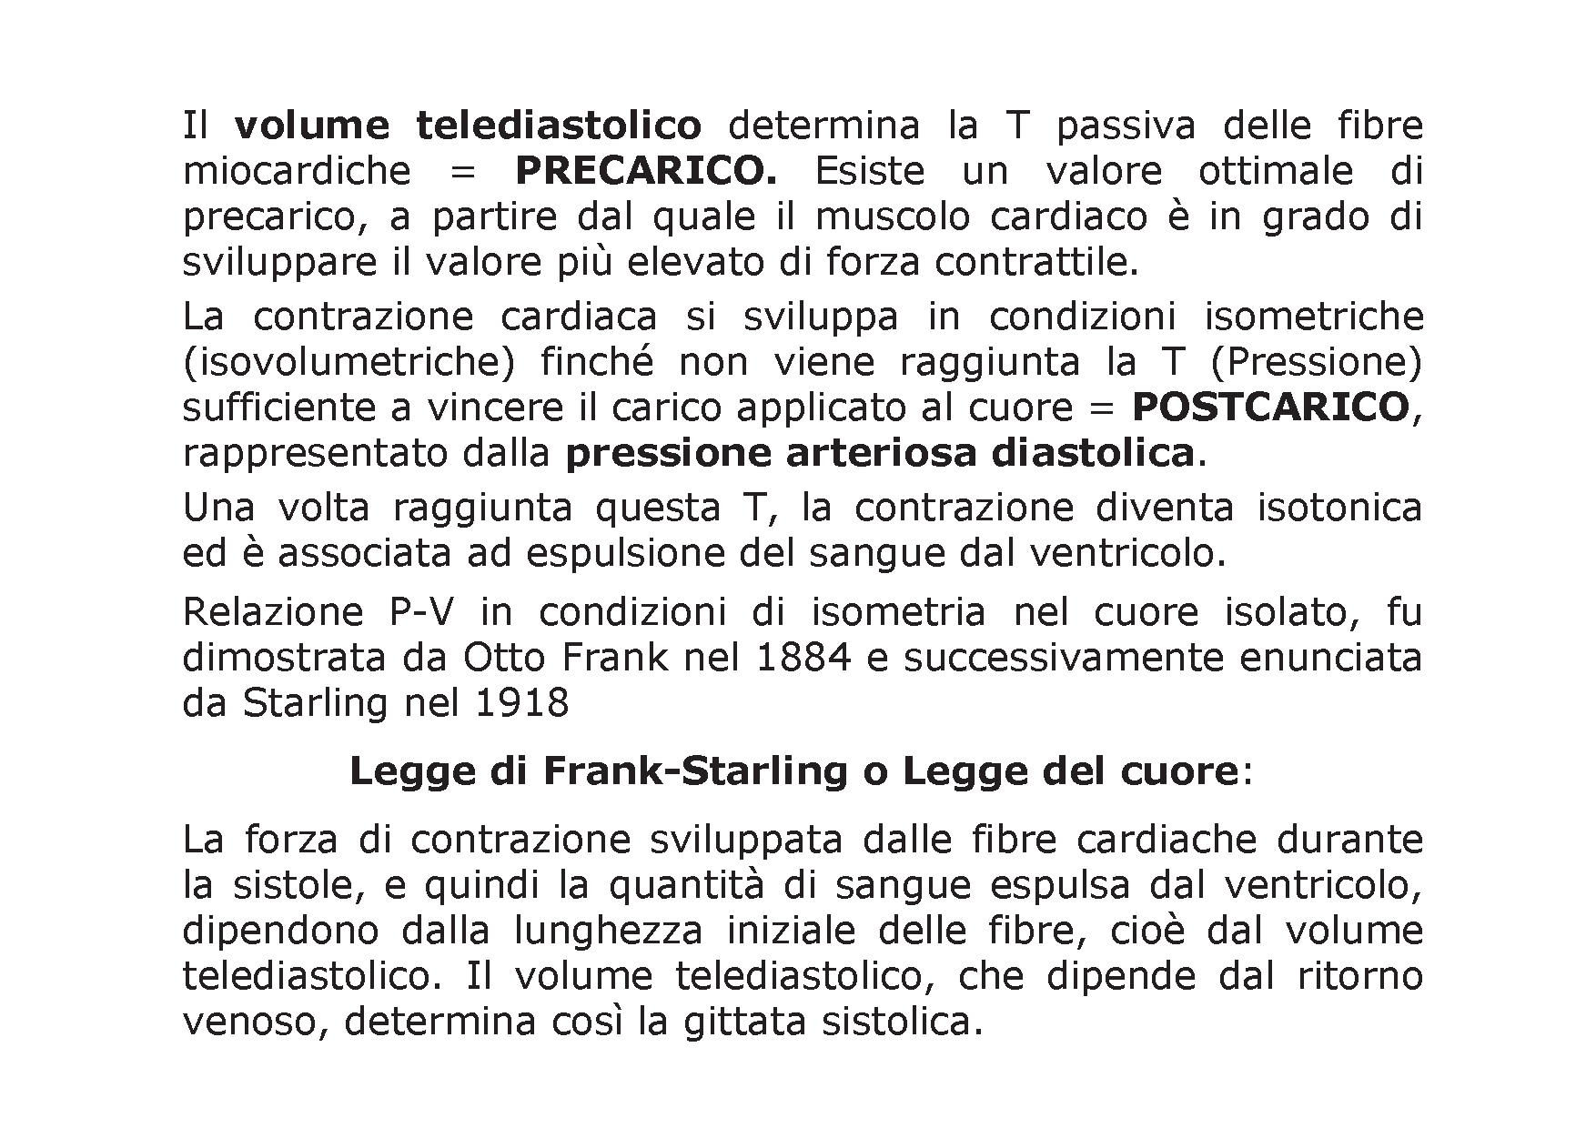


Slide 18
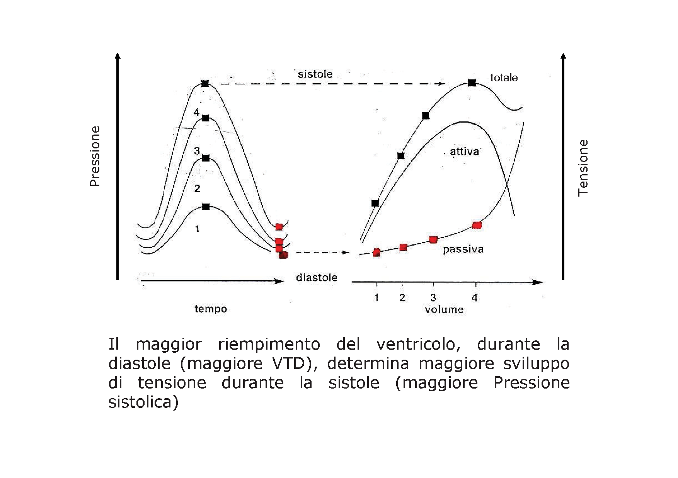

Slide 19
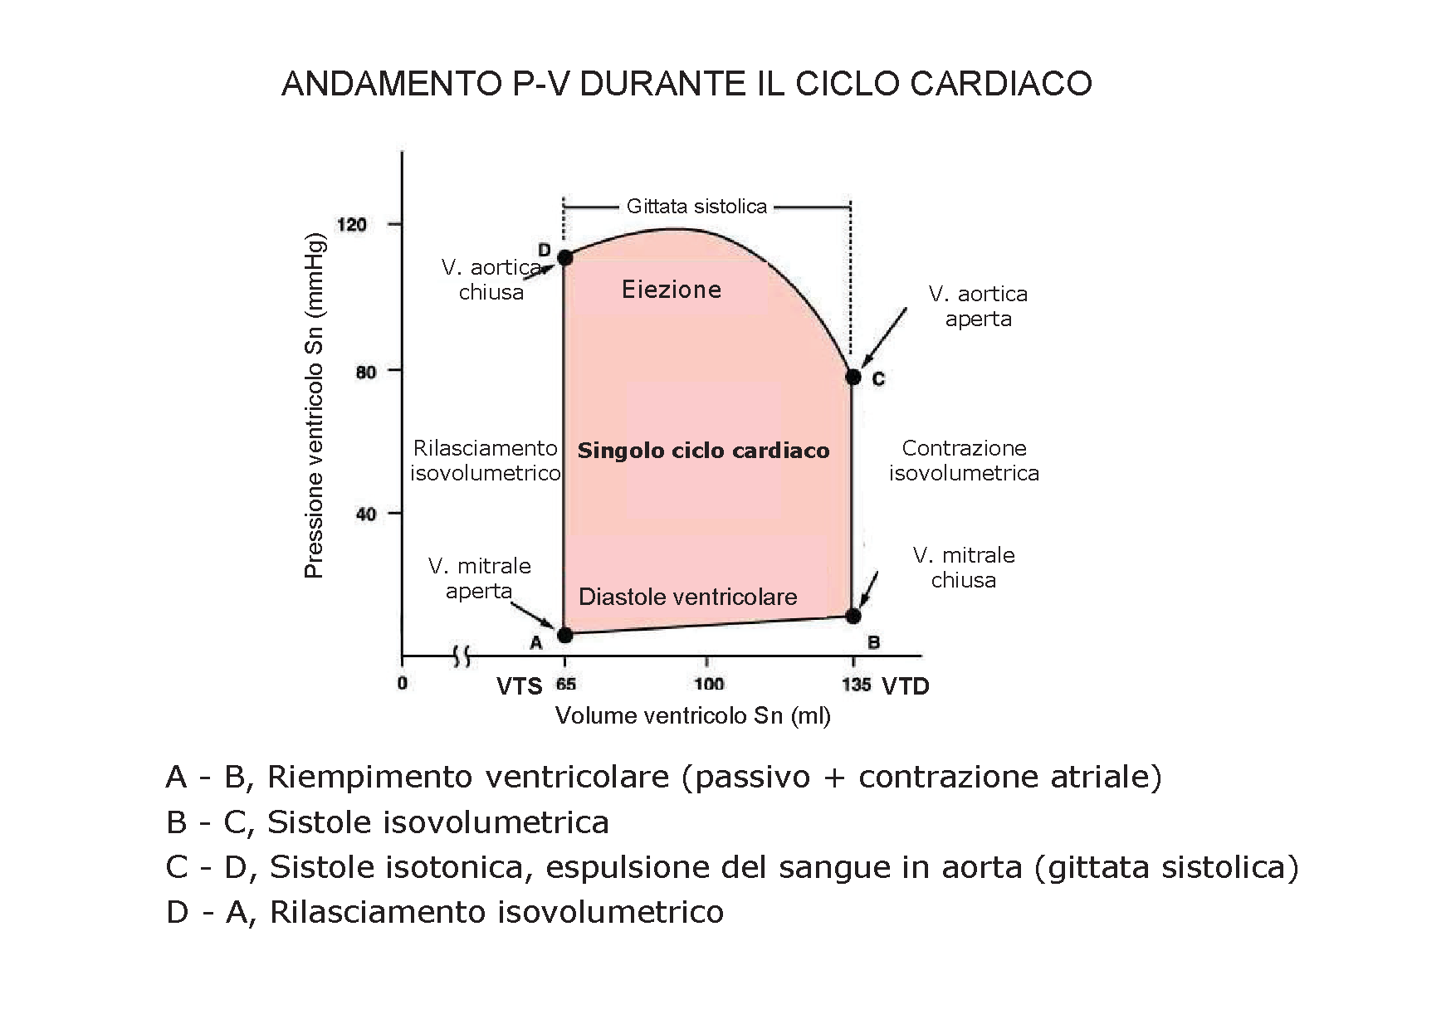

Slide 20
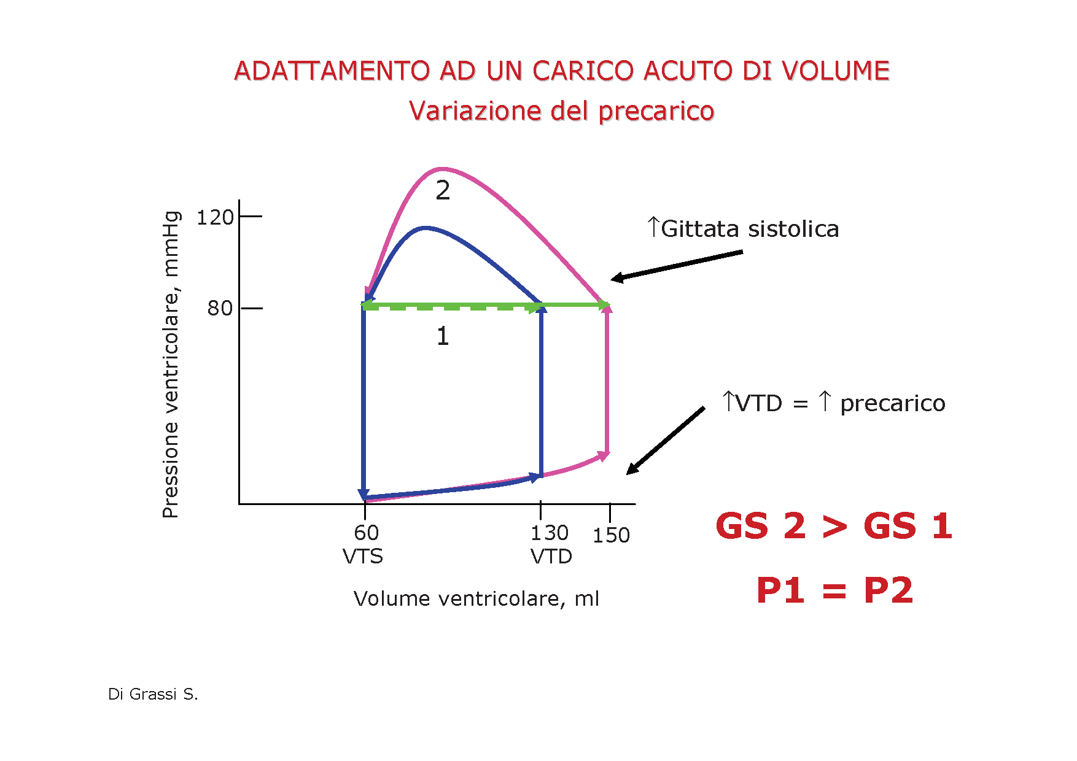

Slide 21
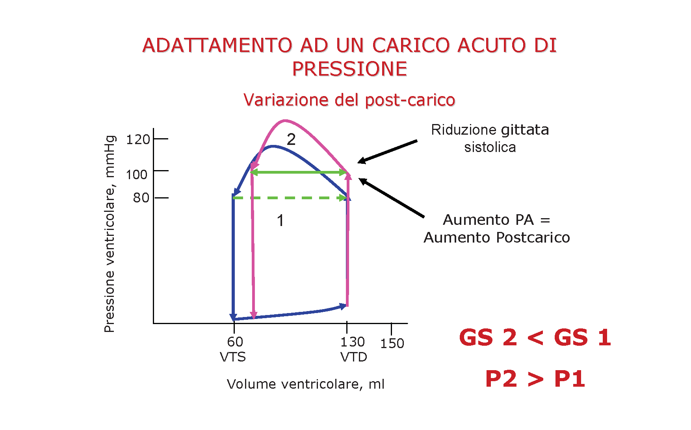

Slide 22
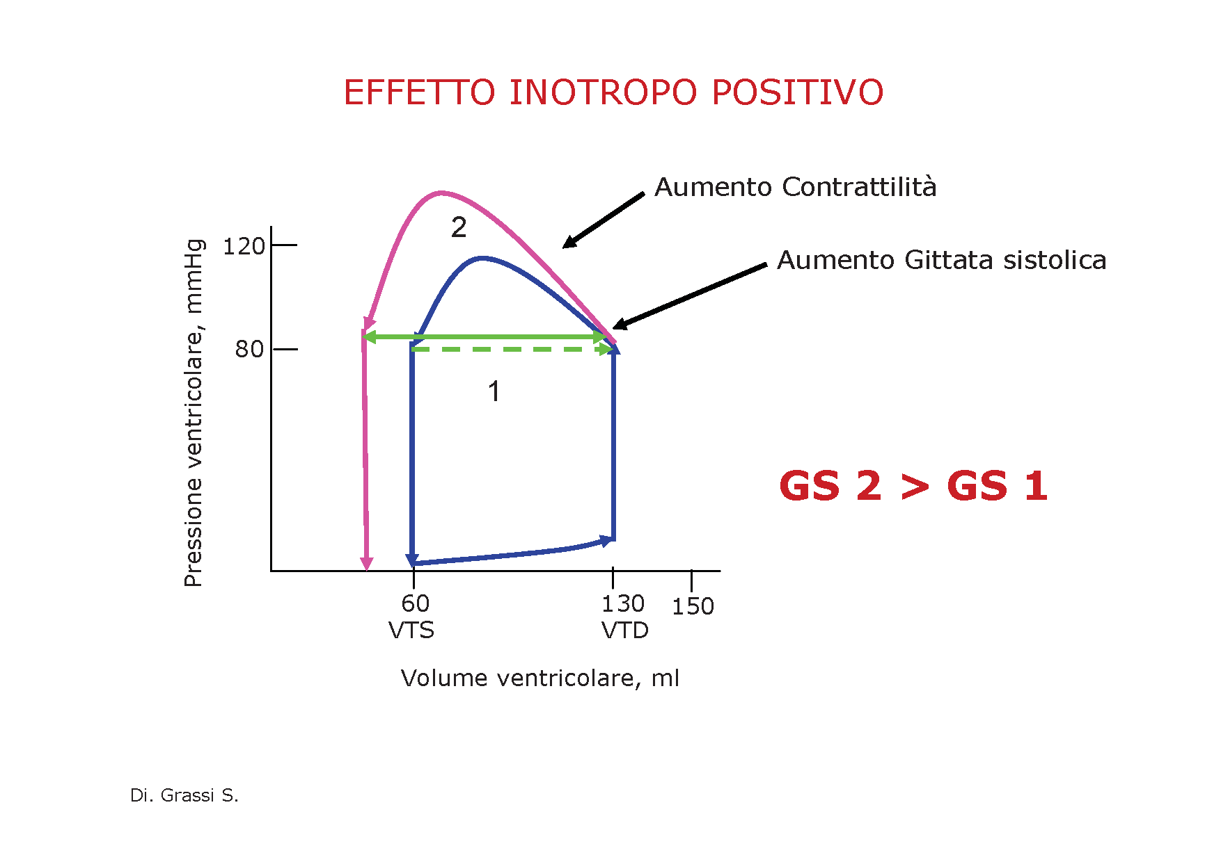

Slide 23
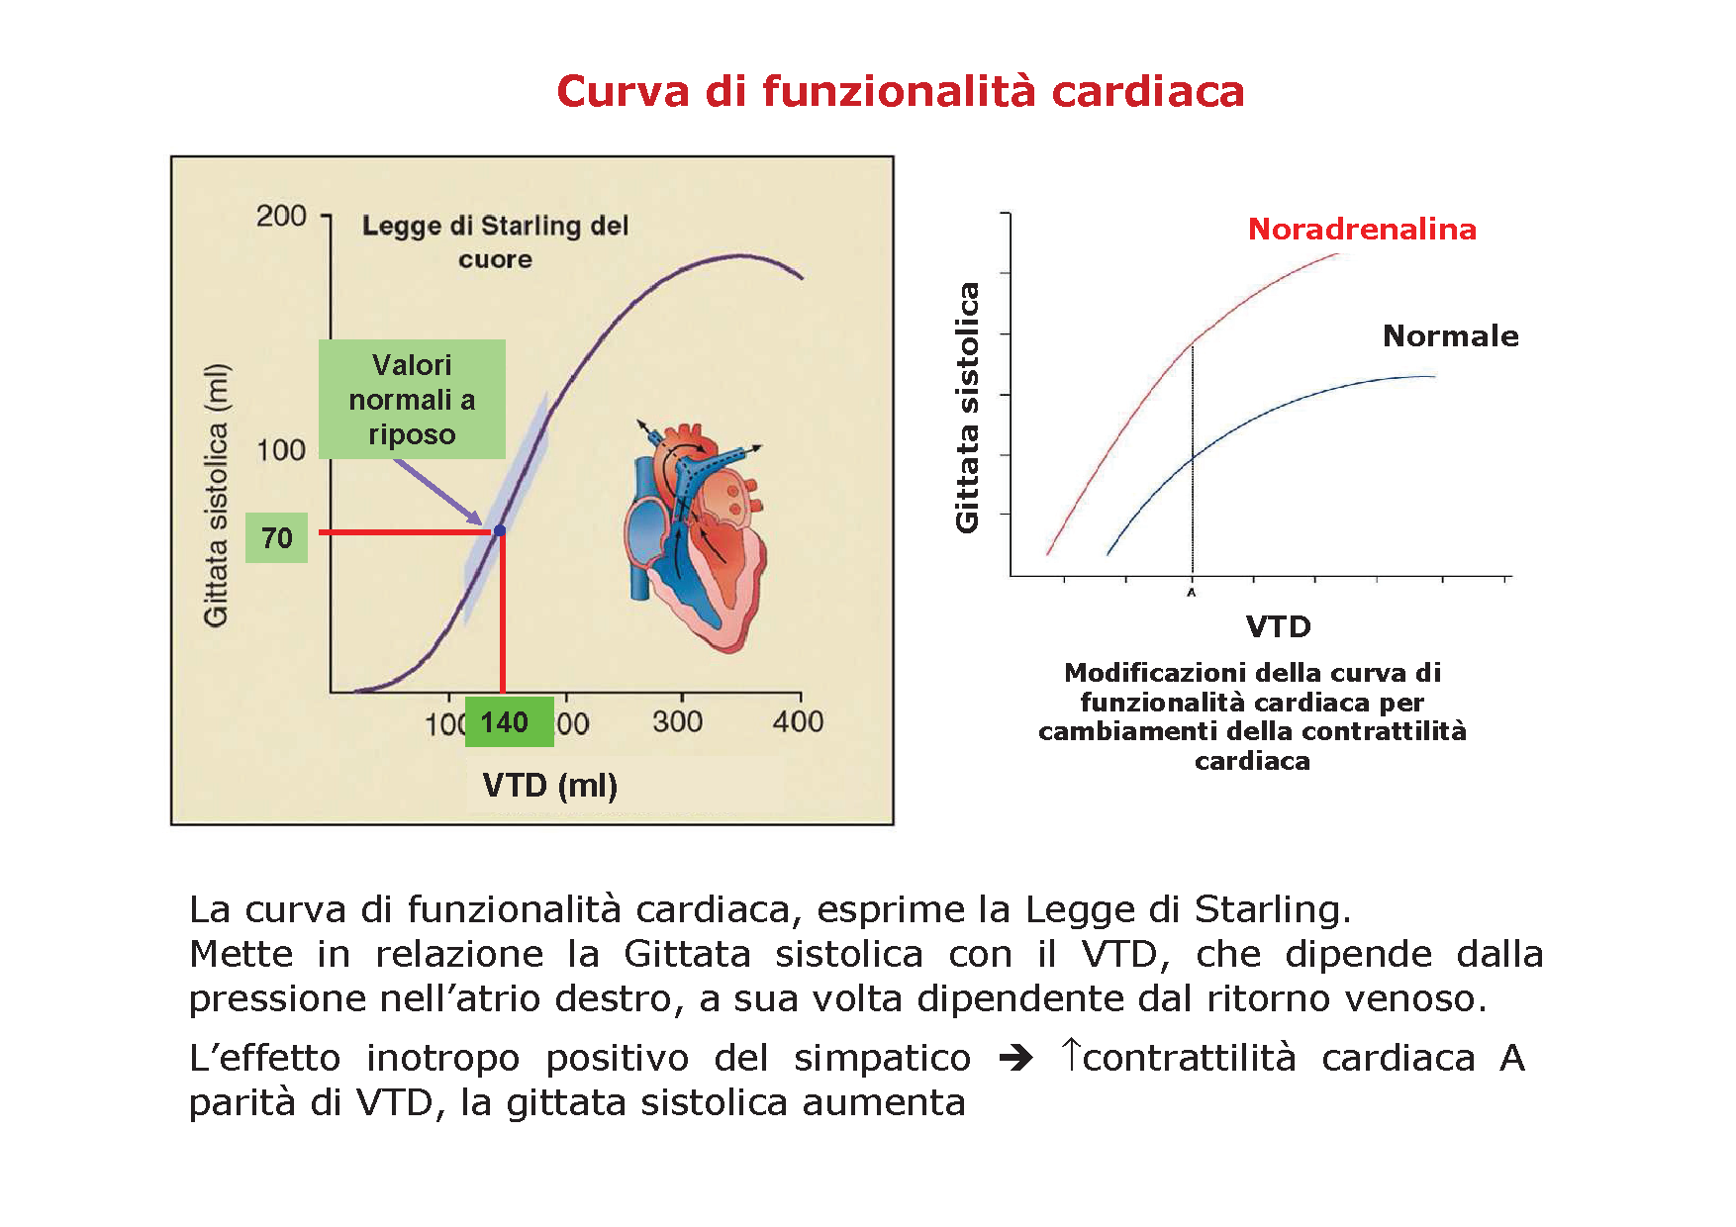

Slide 24
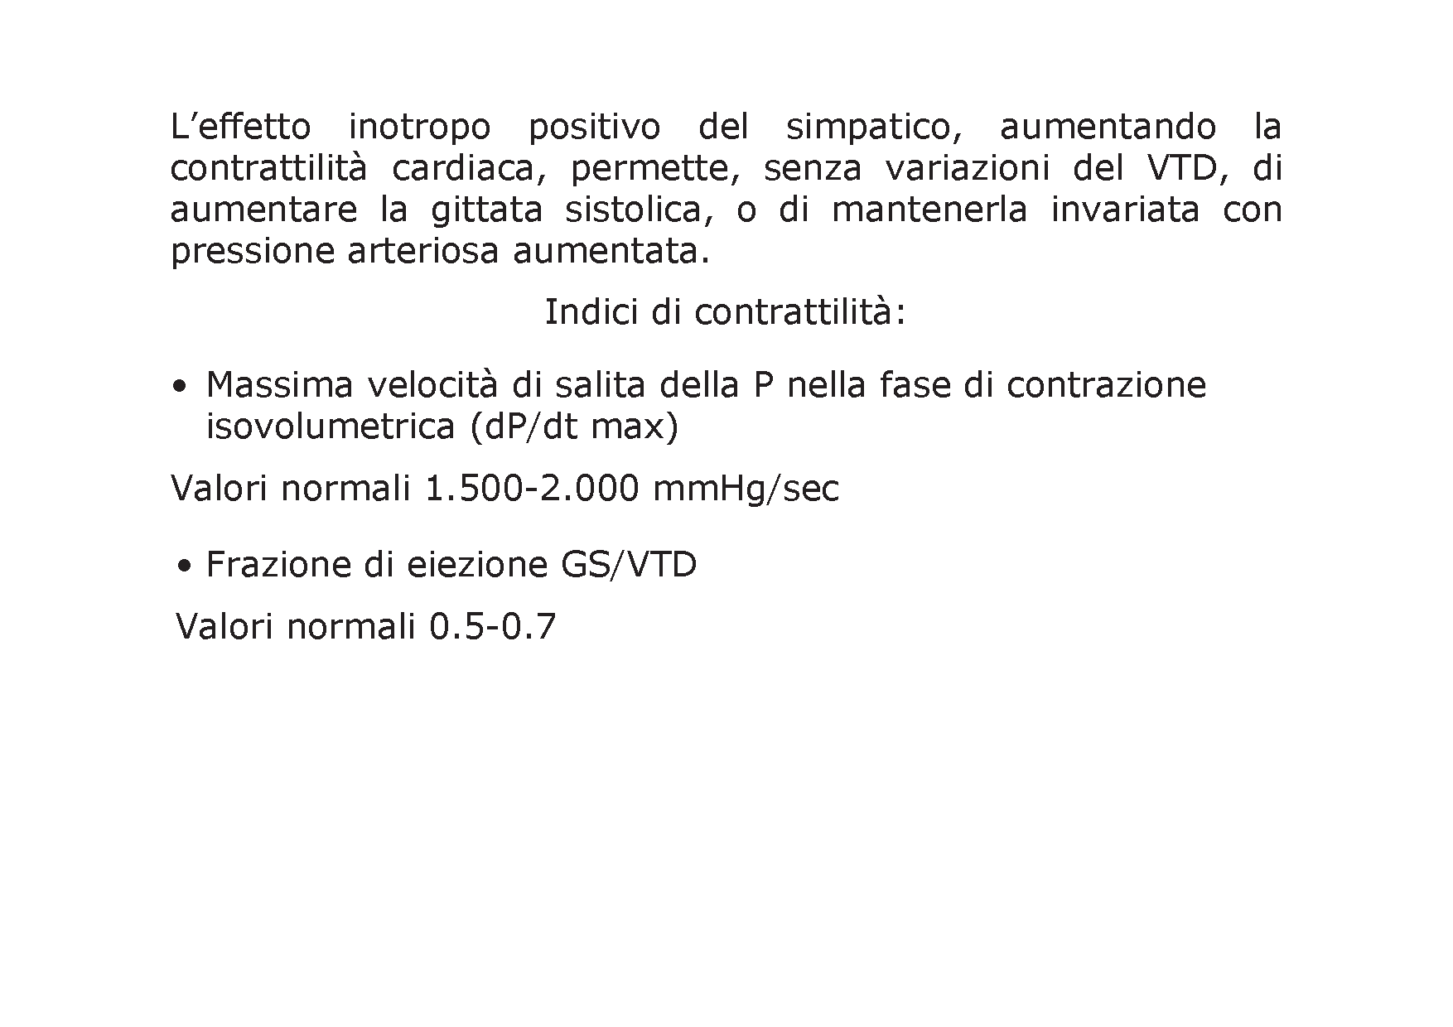
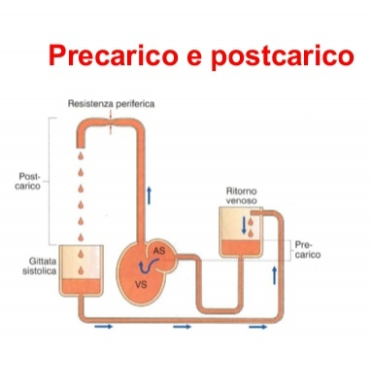

Slide 25
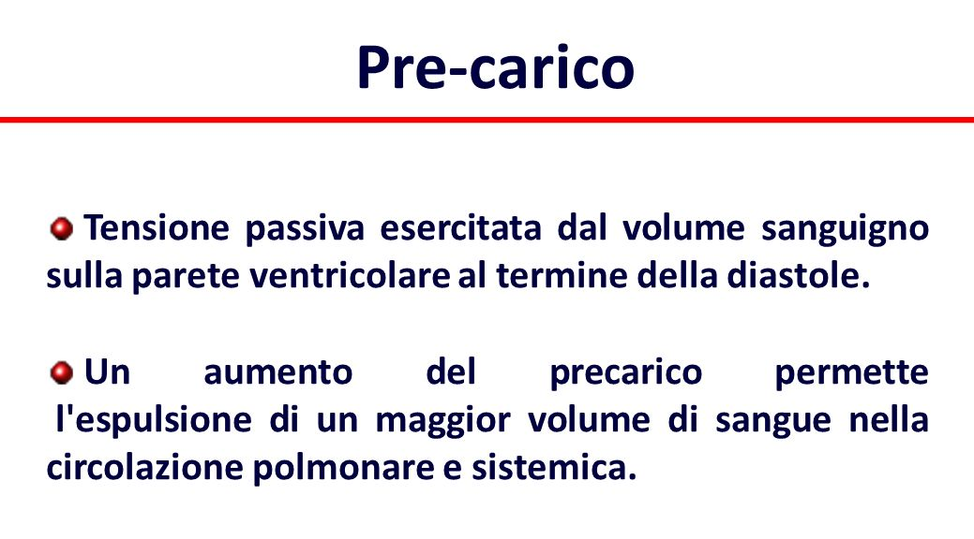
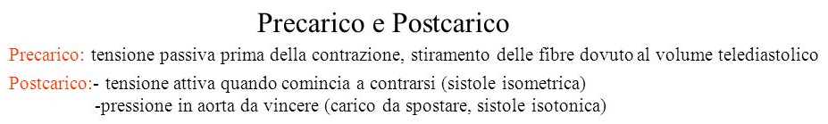

Slide 26
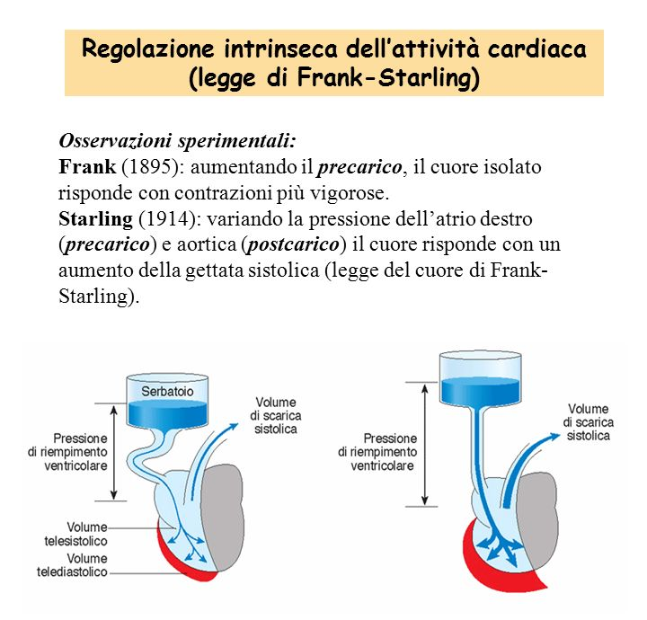

Slide 27
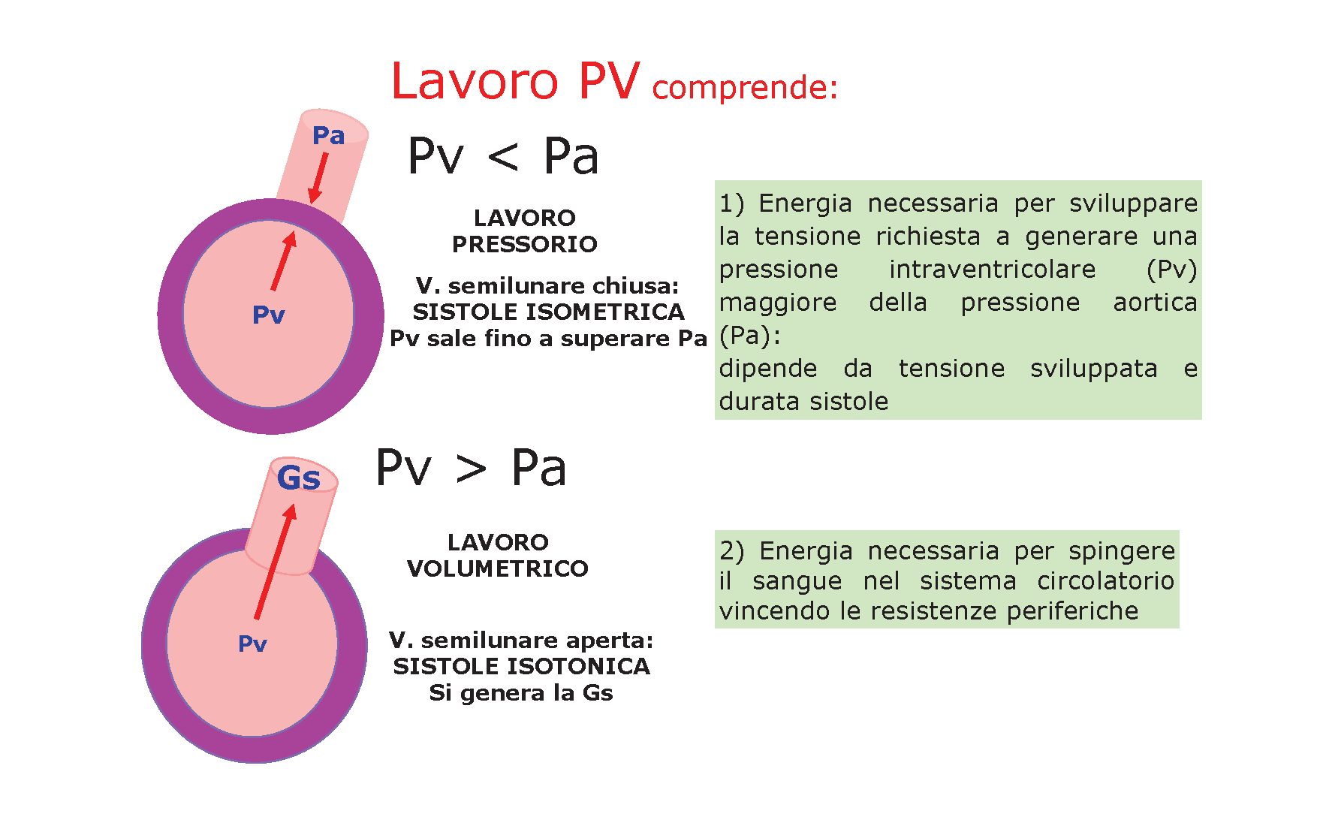

Slide 28
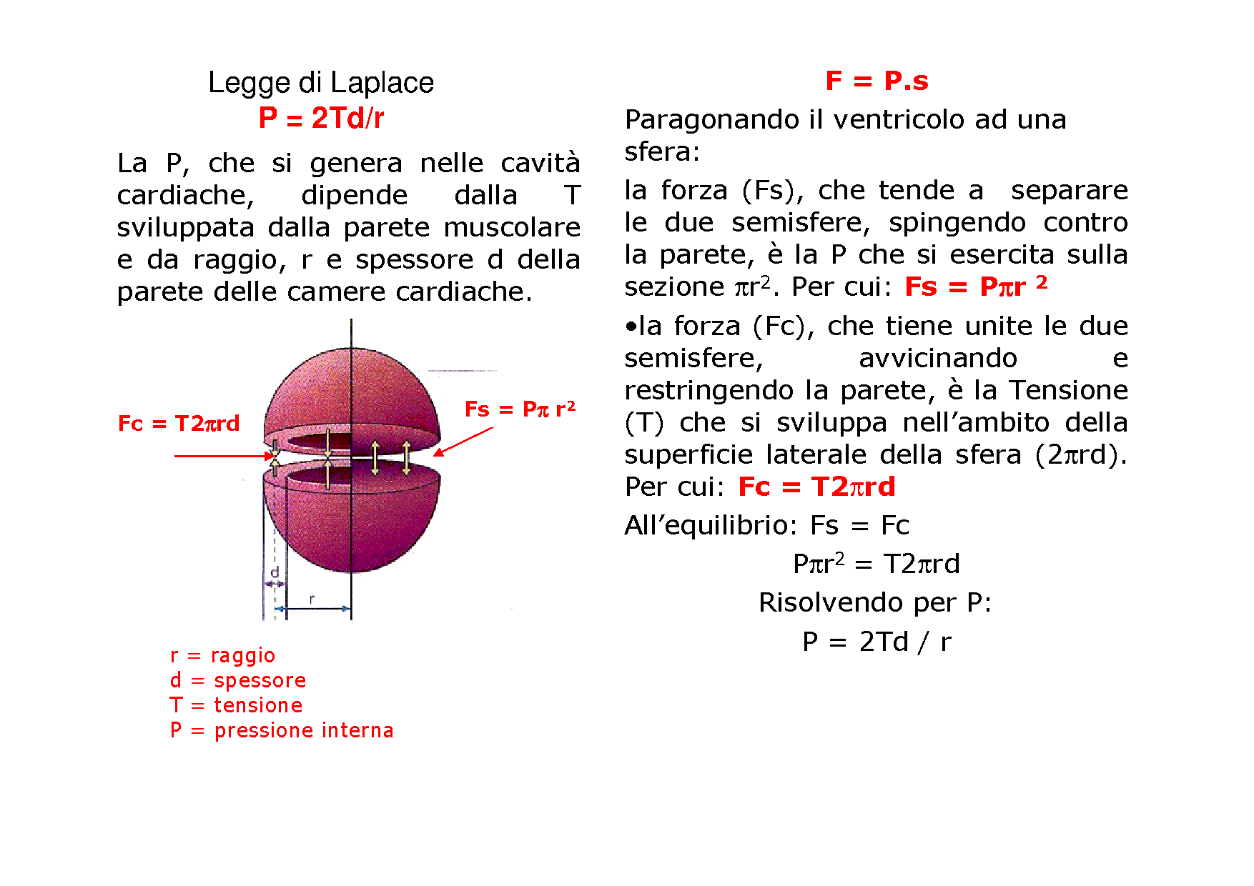

Slide 29
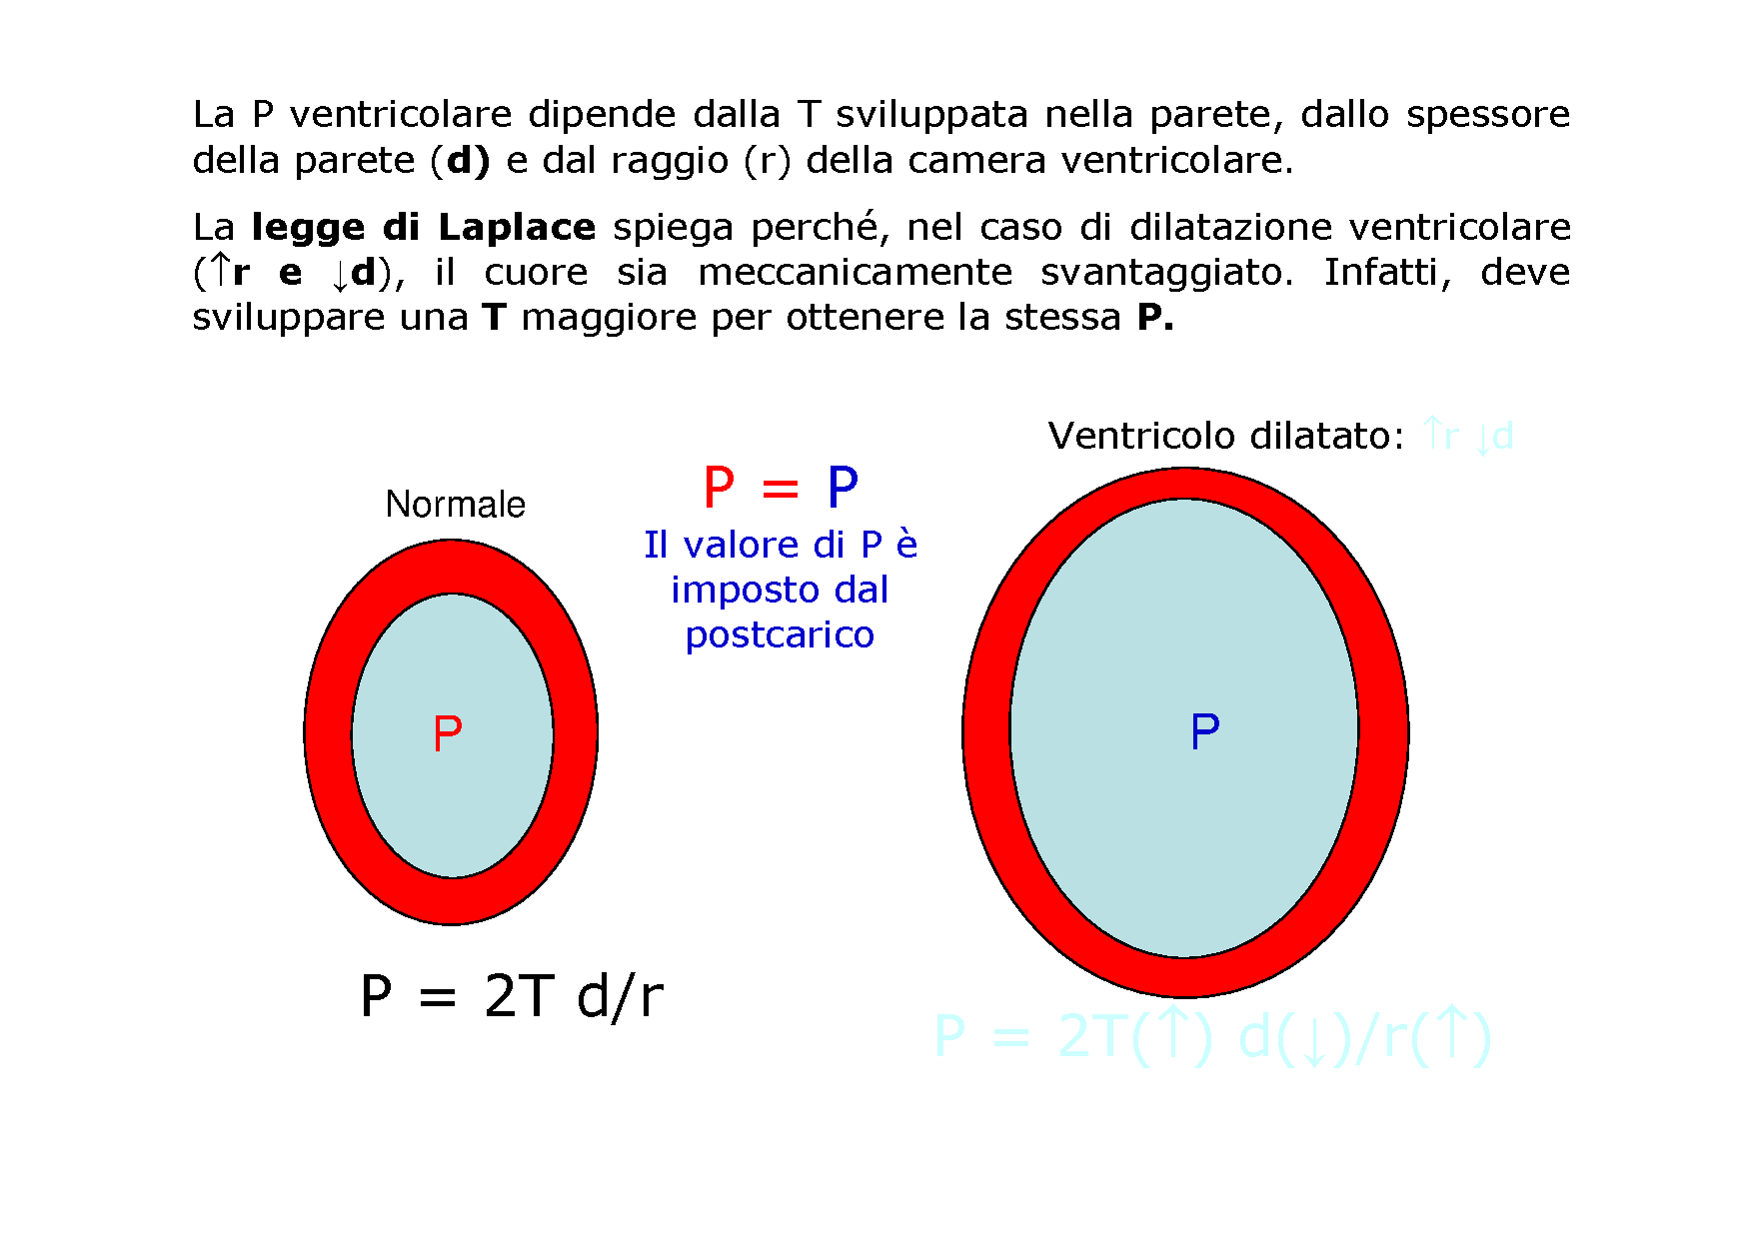

Slide 30
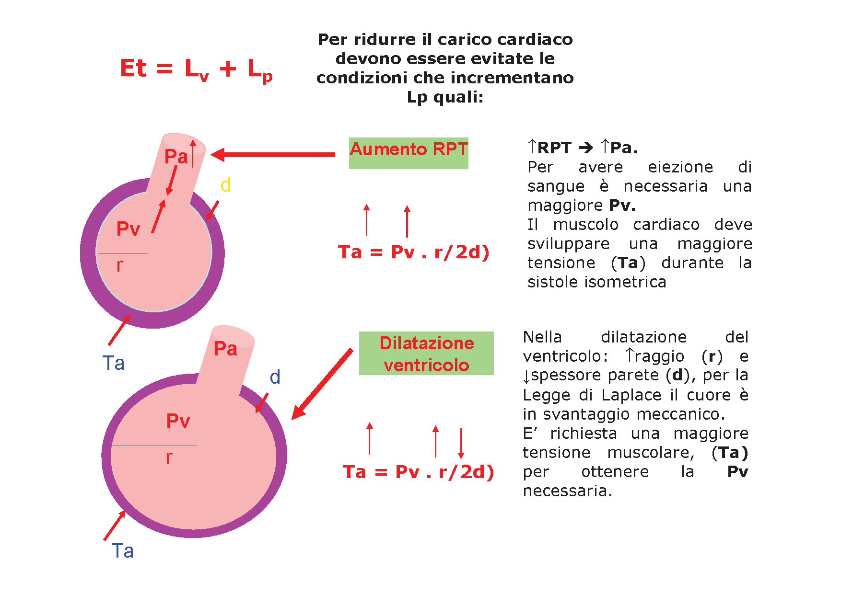

Slide 31
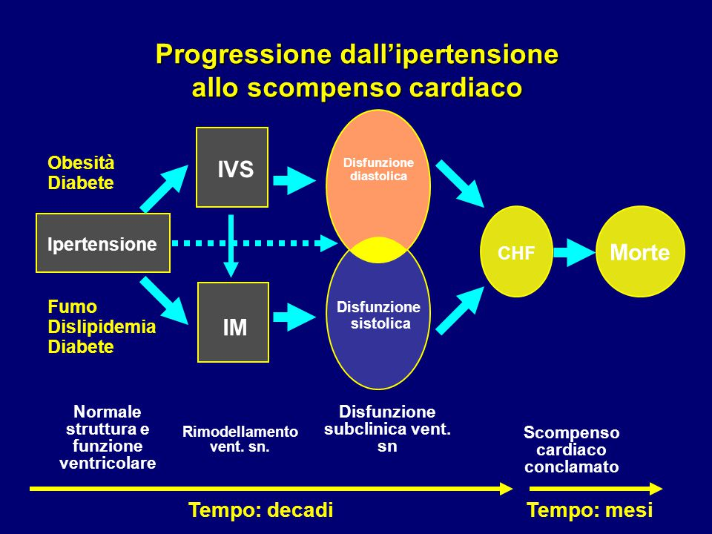
IVS: ipertrofia VS
IM: insuff. miocardio

Slide 32
MECCANISMI MOLECOLARI DEL RIMODELLAMENTO
Perdita di miociti (necrosi e apoptosi) e accumulo di collagene e matrice interstiziale: ischemia, angiotensina II, catecolamine, alterazione dell’espressione delle metalloproteasi
Alterazioni nel rapporto eccitazione-contrazione (modificazioni flussi intracellulari del calcio)
Espressione di forme alterate delle proteine contrattili (ad es. riespressione di forme fetali della miosina)
Alterazioni nella produzione energetica del miocardio (ridotta produzione di ATP)
Riduzione dell’espressione dei recettori beta-adrenergici miocardici

Slide 33
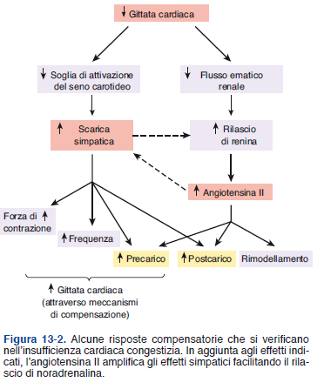
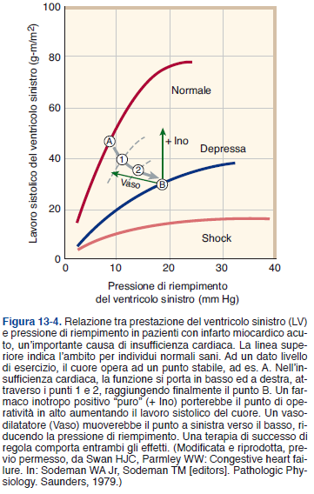

Slide 34
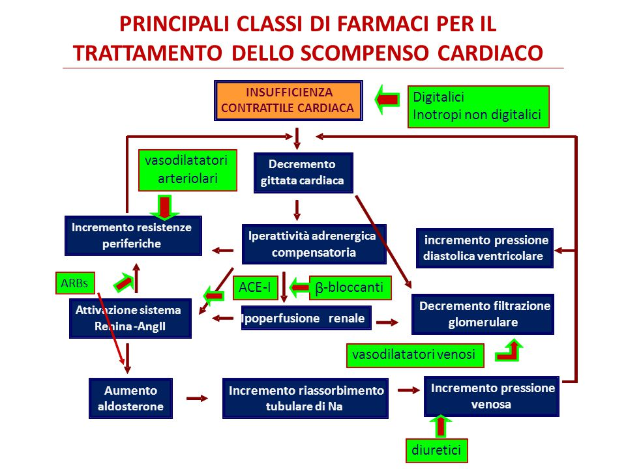

Slide 35
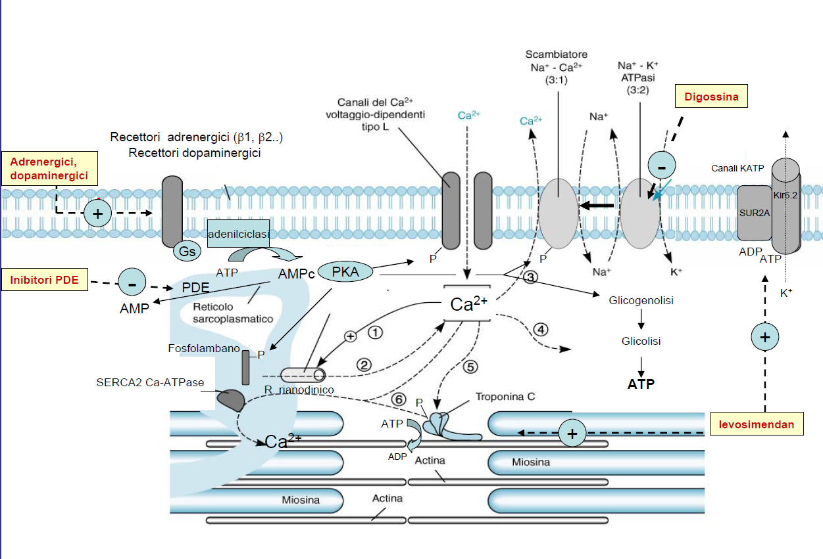
  INOTROPI POSITIVI
I farmaci ad azione inotropa positiva aumentano la disponibilità di calcio libero in prossimità delle proteine contrattili e favoriscono la contrazione ventricolare durante la sistole
DIGITALICI
AGONISTI ADRENERGICI
E DOPAMINERGICI
INIBITORI della FOSFODIESTERASI III
LEVOSIMENDAN

Slide 36
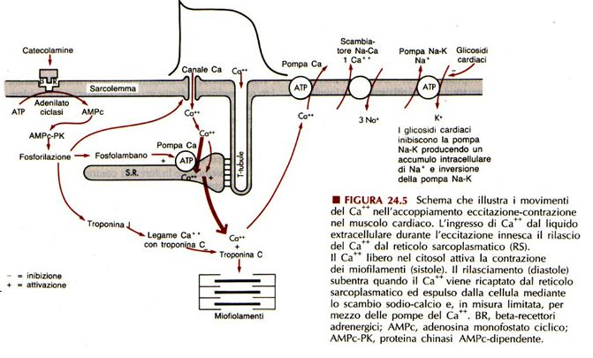
  INOTROPI POSITIVI
A questo gruppo appartengono:
Glicosidi cardioattivi (digossina, digitossina);
Inibitori delle fosfodiesterasi (amrinone, milrinone);
Agonisti beta-adrenergici (dobutamina).
AGONISTI BETA-ADRENERGICI
DIGITALICI
INIBITORI della FOSFODIESTERASI III

Slide 37
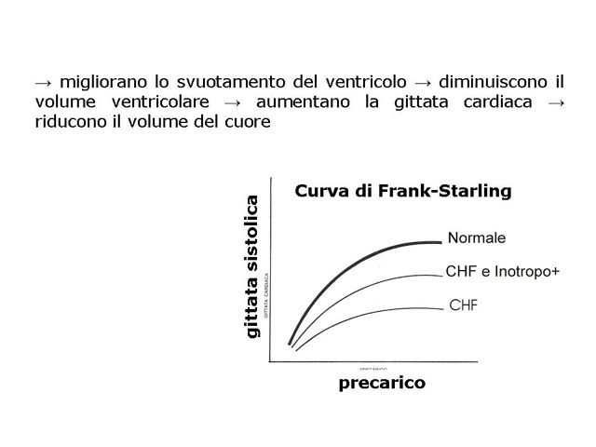
FUNZIONE DEGLI INOTROPI POSITIVI NELLO SCOMPENSO CARDIACO (CHF).
La maggiore disponibilità di calcio intracellulare favorisce i processi di contrazione e mantiene efficace la funzione di pompa cardiaca.
Gli inotropi positivi hanno quindi come principale indicazione il trattamento dello scompenso cardiaco congestizio

Slide 38

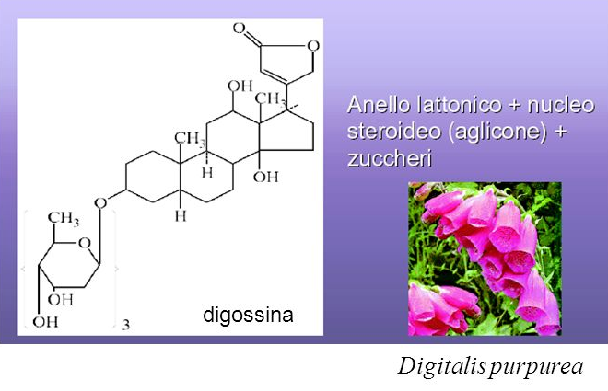
  DIGITALICI
Sono molecole complesse ricavate dalle foglie della Digitalis Lanata o Digitalis Purpurea.
Anello
lattonico
Nucleo
steroideo
Digitalis purpurea
Residui di
zuccheri
Hanno una struttura fenantrenica e steroidea (un ciclo-pentano-peridro-fenantrene), cui è legata ad una estremità un anello lattonico ed all'altra in posizione 3, una sequenza di zuccheri (digitossosio). Sono pertanto definiti glicosidi cardioattivi.
Notes:
38

Slide 39
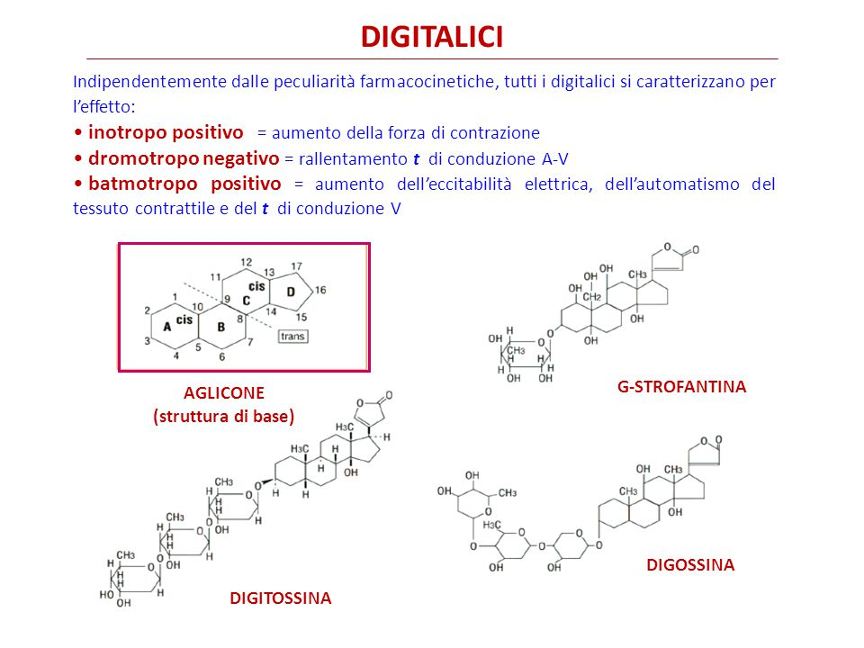

Slide 40
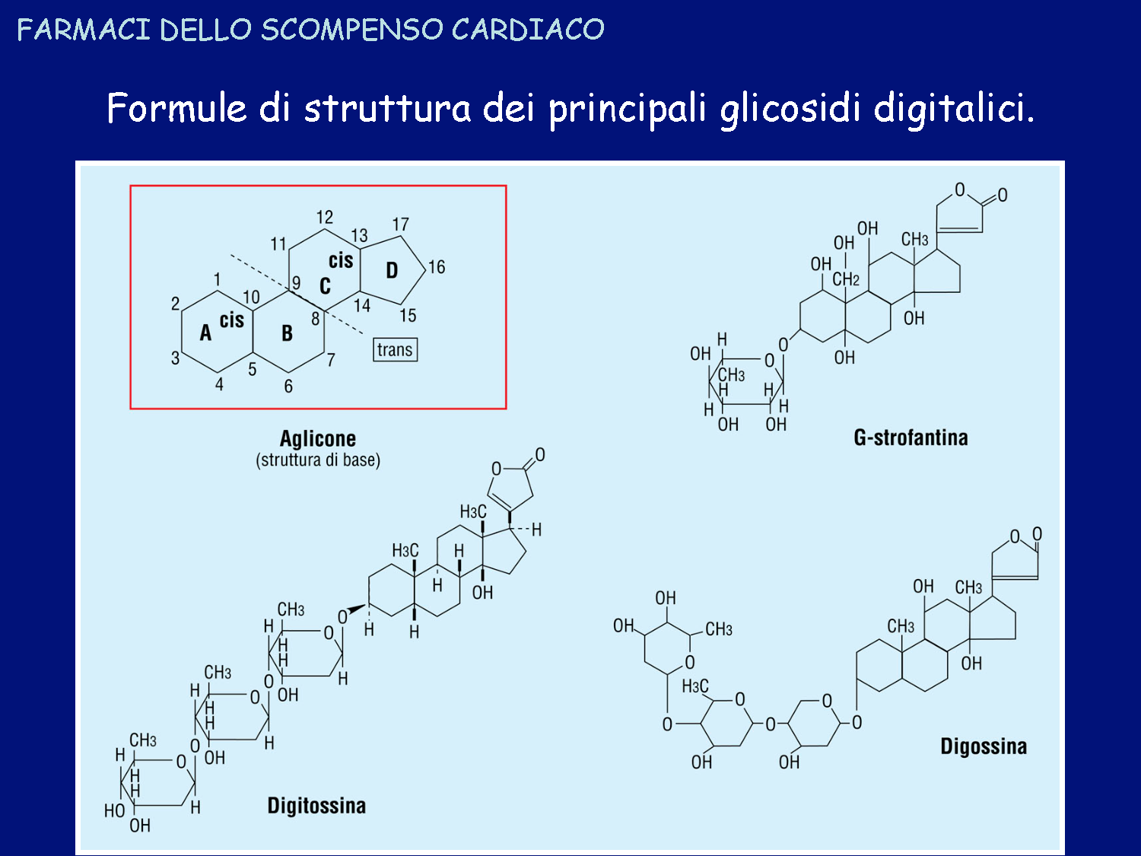

Slide 41
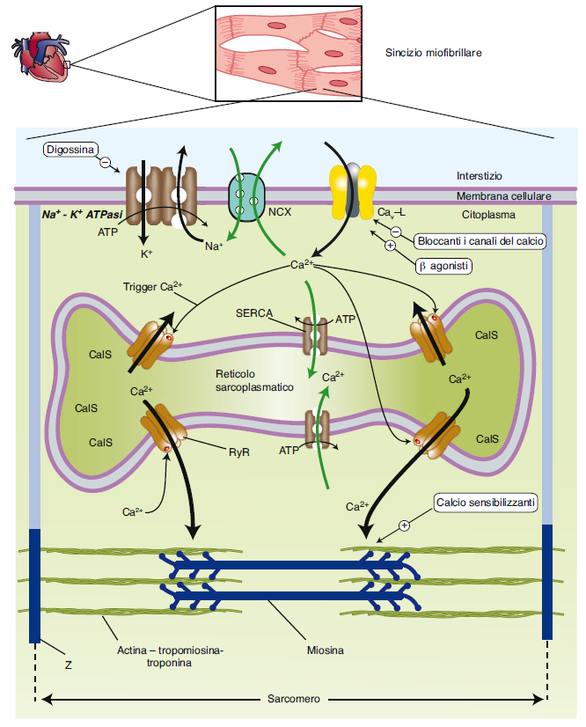
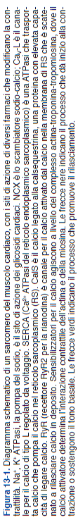

Slide 42
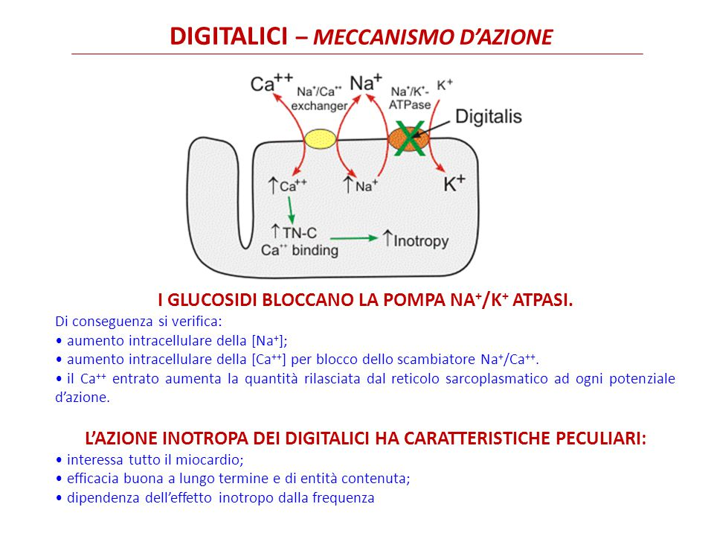

Slide 43
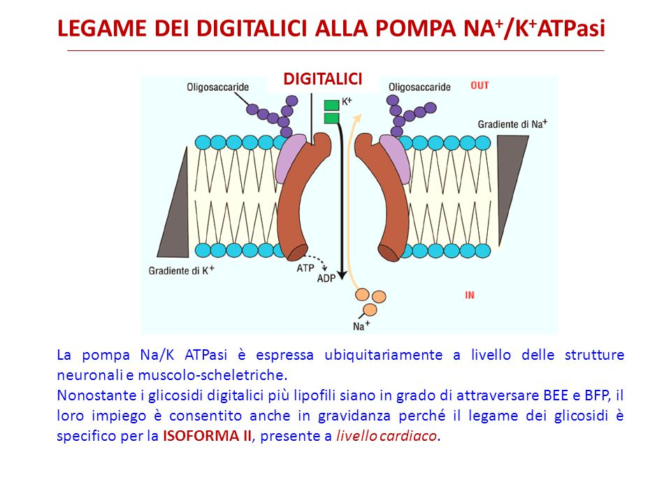
DIGITALICI

Slide 44
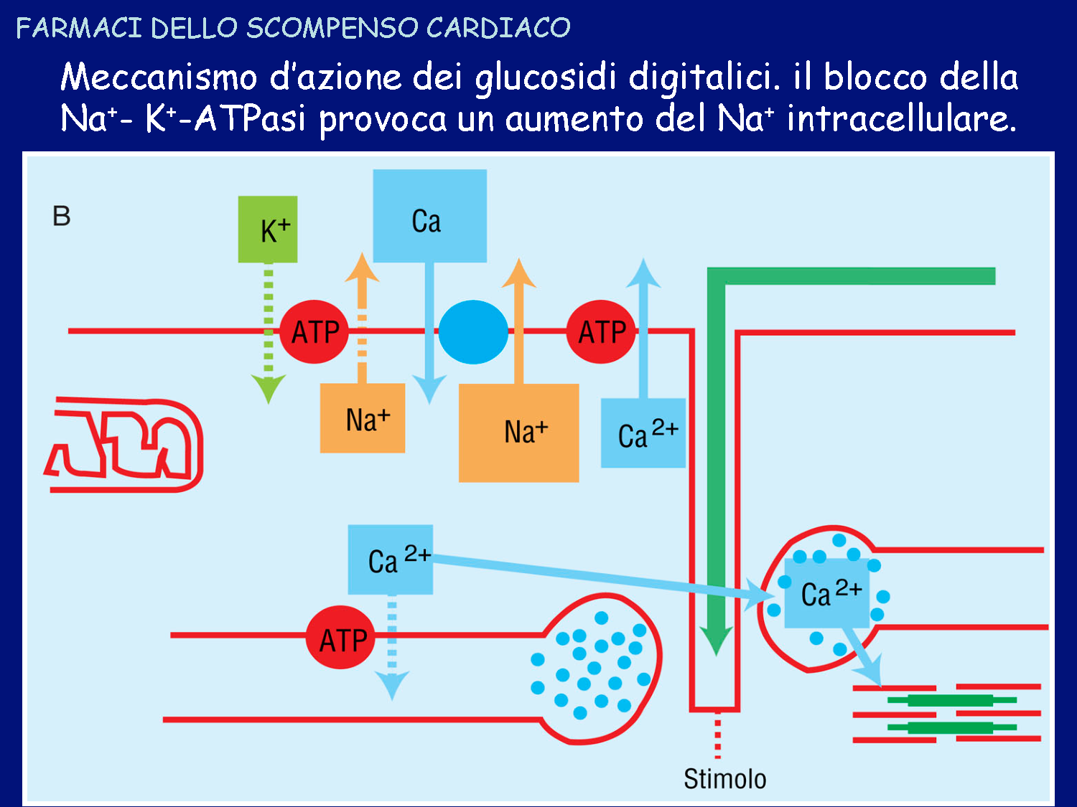
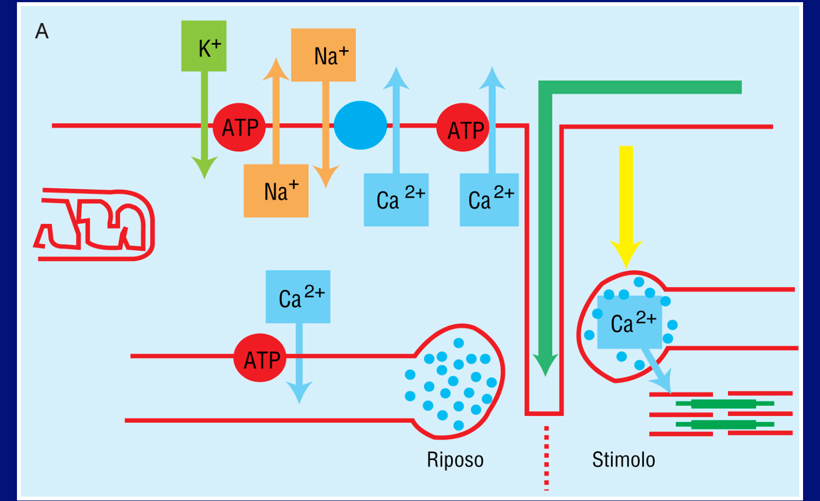

Slide 45
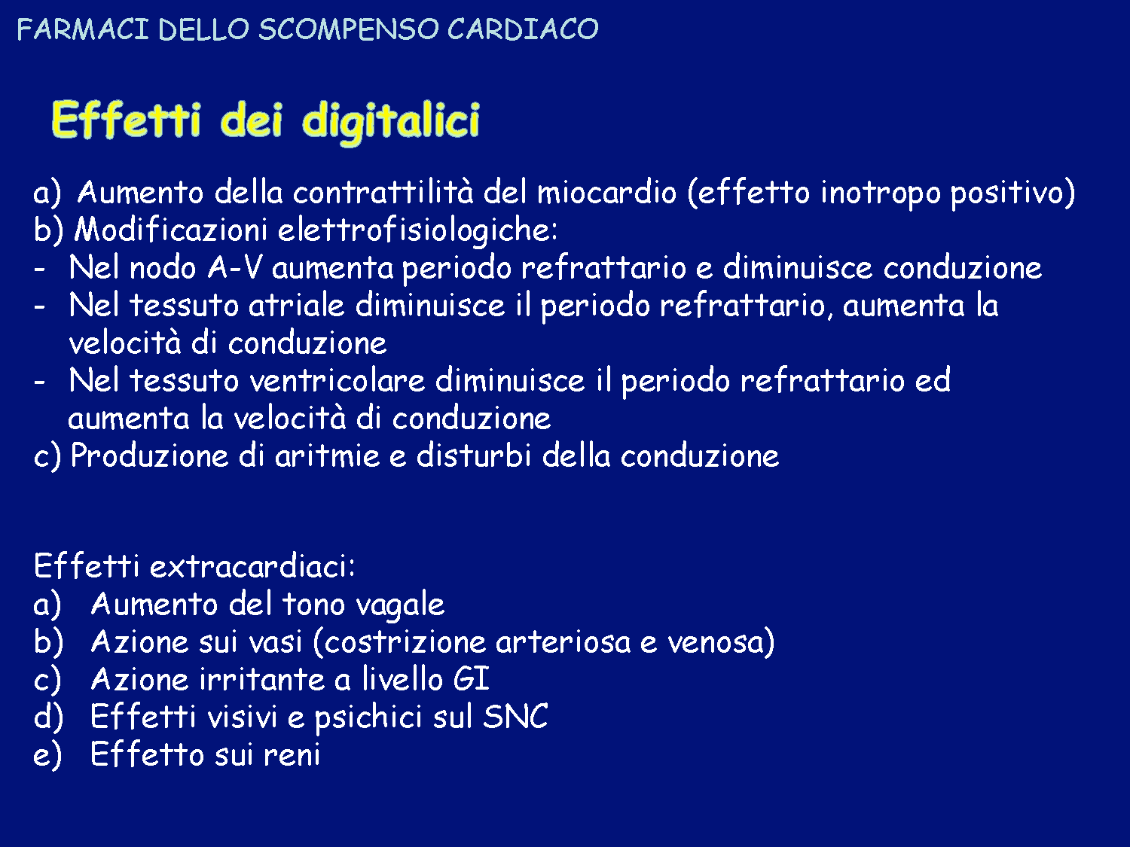

Slide 46
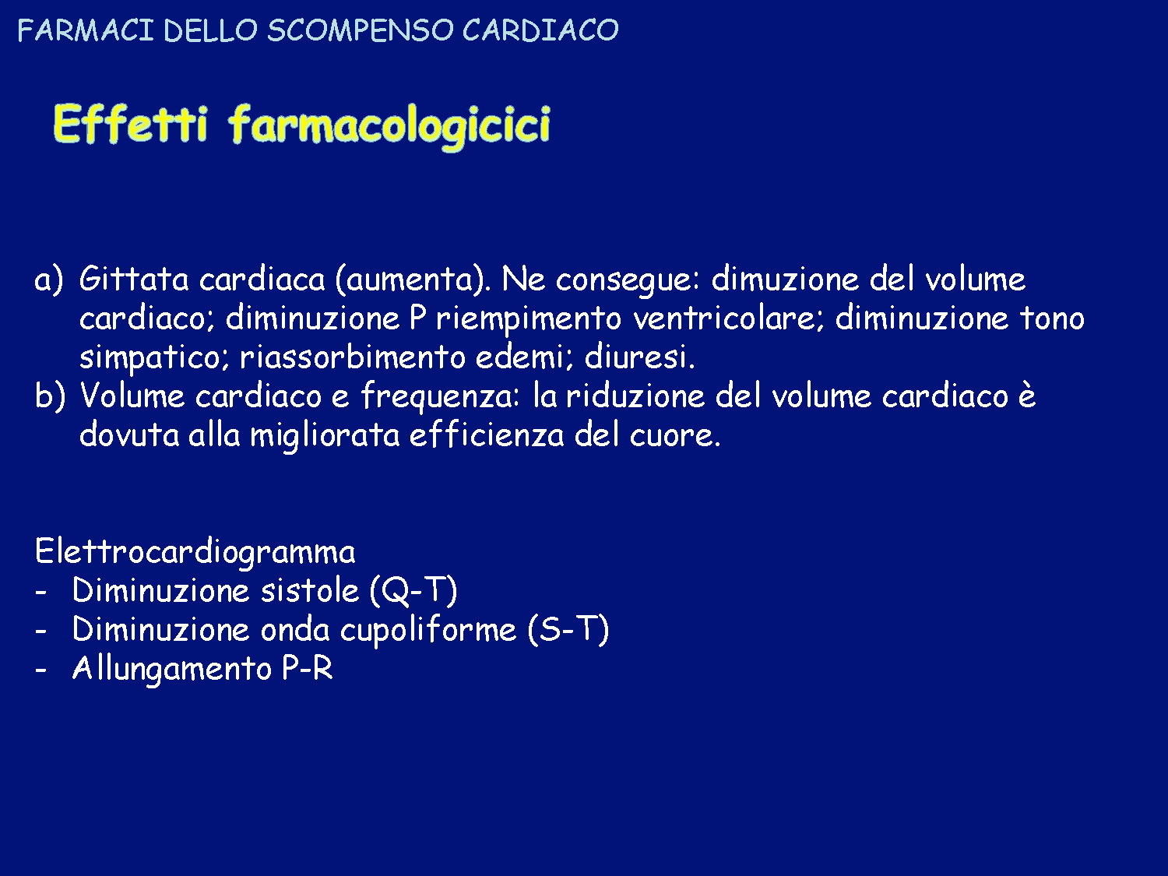


Slide 47
MODIFICAZIONI DEL POTENZIALE D’AZIONE (IN ALTO) E DEL TRACCIATO ECG (IN BASSO) CON DIGITALICI.
Il blocco della pompa Na/K ATPasi comporta non solo una maggiore disponibilità di calcio intracellulare per i processi di accoppiamento di actina/miosina (effetto inotropo positivo) ma anche una modifica delle proprietà bioelettriche delle membrane.
UNA MAGGIORE DEPOLARIZZAZIONE DELLA MEMBRANA A RIPOSO CORRELA CON:
UN POTENZIALE PIÙ POSITIVO, QUINDI UNA MINORE PENDENZA DELLA VELOCITA’ DI ASCESA DEL POTENZIALE D’AZIONE
UN AUMENTO DELLA VELOCITÀ DI RIPOLARIZZAZIONE (VIENE FAVORITA LA CONDUTTANZA AL K⁺)
Questi fenomeni consentono un aumento della velocità di depolarizzazione diastolica responsabile della comparsa di potenziali oscillatori e degli effetti elettrofisiologici (refrattarietà del nodo AV e riduzione della velocità di conduzione)

Slide 48

EFFETTO DEI DIGITALICI SULLA PRESSIONE E SUL VOLUME
VENTRICOLARE SINISTRO NEL CUORE SCOMPENSATO
In risposta alla azione inotropa positiva dei digitalici si verifica un AUMENTO DELLA GITTATA cardiaca, cui conseguono:
- RIDUZIONE DELLA DILATAZIONE CARDIACA E DELLA TENSIONE SUPERFICIALE (responsabili
del consumo di O2)
- RIDUZIONE DELL’IPERATTIVITÀ ADRENERGICA RIFLESSA CON RIDUZIONE DELLE RESISTENZE
PERIFERICHE
- AUMENTO DELLA PORTATA PLASMATICA RENALE E MIGLIORAMENTO DELLA DIURESI

Slide 49

AZIONI DEI DIGITALICI SULLE PROPRIETÀ ELETTRICHE DEL CUORE
A DOSI TERAPEUTICHE:
riduce la frequenza del nodo SA;
riduce la conducibilità AV;
aumenta il periodo refrattario del nodo AV.
A DOSI TOSSICHE:
altera il ritmo del nodo SA.
il rallentamento della conducibilità AV può progredire sino al blocco.
causa disturbi del ritmo.

Slide 50
DIFFERENZE FARMACOCINETICHE DI DIGOSSINA E DIGITOSSINA
DIGITOSSINA molto liposolubile;
ben assorbita per OS; molto legata alle PP; emivita lunga; ricircolo entero-epatico. Induttore enzimatico
ATTENZIONE ALLE CONDIZIONI CHE RIDUCONO LA FUNZIONE EPATICA
DIGOSSINA più idrosolubile;
somministrabile per OS e EV; meno legata alle PP; emivita più breve; eliminata per via renale
ATTENZIONE ALLE CONDIZIONI CHE LIMITANO L’ELIMINAZIONE RENALE
 | DIGITOSSINA | DIGOSSINA
Assorbimento Legame proteico Metabolismo Eliminazione Emivita (t_{1/2}) Clearance (ml/min/Kg) Range terapeutico | Intestinale 90-100% 86-94% epatico intenso biliare 5-7 gg 0.05 14-16 ng/ml | Intestinale 70-80% 25-30% epatico scarso renale 33-36 h 1.2 1-2 ng/ml

Slide 51

I DIGITALICI HANNO UN BASSO INDICE TERAPEUTICO
L’effetto tossico da digitalici si manifesta per concentrazioni plasmatiche superiori 30 ng/ml per la digitossina e a 2 ng/ml per la digossina
EFFETTO TERAPEUTICO
Effetto (%)
EFFETTO TOSSICO
0.5 1 1.5 2 2.5
Concentrazioni plasmatiche di digossina (ng/ml)
Il monitoraggio delle concentrazioni plasmatiche del farmaco deve essere accompagnato da:
Valutazione delle concentrazioni di Na e K,
Monitoraggio della funzione epatica e renale,
Monitoraggio della attività cardiaca (EGC)

Slide 52
LA TOSSICITA’ DA DIGITALICI E’ INFLUENZATA DALLE CONCENTRAZIONI PLASMATICHE DI POTASSIO
7
6
5
4
Concentrazioni plasmatiche di K⁺ (mM)
3
2
79 Studi di aritmia
da digitalici
1
0
1 2 3 4 5 6 7
Concentrazioni plasmatiche di digossina (ng/ml)
Notes:
52

Slide 53


Slide 54


Slide 55


Slide 56
SEGNI E SINTOMI DI INTOSSICAZIONE DA DIGITALICI
GASTROINTESTINALI
Anoressia, nausea, vomito, diarrea
NEUROLOGICI
Malessere, fatica, confusione, dolore faciale, insonnia, depressione, vertigini
Visione colorata
CARDIACI
Palpitazioni, aritmie, sincope
Appiattimento e/o inversione dell’onda T e sottoslivellamento tratto ST. Prolungamento intervallo PR; accorciamento tratto QT
EMATOLOGICI
Ipo-iperpotassiemia, creatininemia, magnesiemia, calcemia

Slide 57
INTERAZIONI FARMACOCINETICHE
FARMACO | MECCANISMO | CAMBIAMENTI NEI LIVELLI DI DIGOSSINA
Colestiramina, antiacidi, fibre | ↓ assorbimento | - 25%
Macrolidi | ↑ assorbimento | + 40-100%
Chinidina, propafenone, verapamil | ↓ Escrezione tubulare | + 70-100%
Ciclosporina | ↓ GFR ed escrezione tubulare | + variabile
FANS | ↓ GFR | + variabile
INTERAZIONI FARMACODINAMICHE
FARMACO | MECCANISMO
β-Bloccanti, verapamil, diltiazem | ↓ automatismo SA e conduzione AV | ↑ rischio di blocco AV
Diuretici Kaliuretici | ↓ K⁺ sierico e tissutale | ↑ effetti terapeutici e tossici

Slide 58


Slide 59
ALTRI FARMACI INOTROPI

Slide 60


Slide 61

ALTRI FARMACI INOTROPI
BETA-AGONISTI
VESNARINONE
DIGOSSINA
MILRINONE
Figure 2. Effects of inotropic therapy on intracellular calcium handling in cardiac myocytes.
Notes:
Figure 2. Effects of inotropic therapy on intracellular calcium handling in cardiac myocytes. Depolarization of membrane by action potential leads to opening of voltage-gated L-type calcium (Ca2+) channels, which allows entry of small amount of Ca2+ into cell. Through coupling mechanism between L-type Ca2+ channel and sarcoplasmic reticulum (SR) release channels (ryanodine receptors), larger amount of Ca2+ is released, which activates myofilaments, leading to contraction. During relaxation, Ca2+ is accumulated back into SR by SR Ca2+ ATPase pump (SERCA2a) and extruded extracellularly by sarcolemmal Na+/Ca2+ exchanger. Many sarcolemmal receptors affect calcium handling in cardiac myocytes. Agonists through G proteins increase adenyl cyclase (AC) activity, which results in cAMP production. This results in activation of protein kinase A (PKA), which leads to phosphorylation of L-type calcium channels, allowing increase in calcium entry, phosphorylation of phospholamban, increasing SERCA2a activity, and phosphorylation of troponin I, which decreases sensitivity of myofilaments to Ca2+. Phosphorylation effects of PKA induce greater release of calcium from SR and faster relaxation. Digoxin inhibits Na+/K+ ATPase pump, which increases intracellular Na+. This results in increase in intracellular Ca2+ via Na+/Ca2+ exchanger, which leads to enhanced Ca2+ loading of SR and increase in Ca2+ release. Phosphodiesterase inhibitors (PDEI) block breakdown of cAMP, which increases its intracellular level and activates PKA. Calcium sensitizers increase sensitivity of myofilaments to Ca2+, enhancing myofilament activation for any concentration of Ca2+. Vesnarinone prolongs action potential duration through modulation of K+ channels, thereby prolonging opening of L-type calcium channels and increasing Ca2+ entry. Through gene transfer of SERCA2a,30 modified phospholamban (mPL),31 or antisense phospholamban (asPL),32 SR ATPase activity can be increased, which enhances SR Ca2+ content, inotropic and lusitropic state. At level of cardiomyocyte, several stimuli, including endothelin-1 (ET-1), phenylephrine, and angiotensin, are involved in development of hypertrophy through Gq-coupled receptors. They induce activation of phospholipase C (PLC) and diacylglycerol (DAG), which increases levels of inositol triphosphate (IP3). IP3 induces release of calcium from SR. Increased cytosolic calcium induces mitogen-activated protein kinases (MAPK) and activates calcineurin and caspases that contribute to apoptosis. Ang II indicates angiotensin II; NE, norepinephrine; PDE, phosphodiesterase; and PKC, protein kinase C. (Figure developed in collaboration with Roger Hajjar, MD, Cardiovascular Division, Massachusetts General Hospital, Boston, Mass.)‏

Slide 62
  INIBITORI DELLE FOSFODIESTERASI
Sono un gruppo eterogeneo di farmaci in grado di inibire in maniera parzialmente selettiva le singole isoforme degli enzimi fosfodiesterasi.

Slide 63


Slide 64


Slide 65


  INIBITORI DELLA FOSFODIESTERASI-III

Slide 66
PRINCIPALI CARATTERISTICHE FARMACOCINETICHE DI
ALCUNI INIBITORI DELLE FOSFODIESTERASI
 | AMRINONE | MILRINONE | ENOXIMONE
Biodisponibilità Picco plasmatico Emivita (t_{1/2}) Legame prot Metabolismo Elim renale Vol Distr (l/Kg) Conc Plasm EFFETTI INDESIDERATI NOTE | 93% (per OS) 45 min 2.4-4 ore 35-49% Epatico scarso 25% 1.3 3.7 microg/ml Angina, vomito. Grave trombocitopenia dose- e tempo-dipendente. Somministrato SOLO EV per brevi periodi | 80% 0.8 ore 70% 85% 0.32 150-250 ng/ml Più tollerato, minori effetti tossici Somministrabile per OS a cicli intermittenti | 55% 1 ora 70% 70% 1.8 18 microg/ml

Slide 67

SENSIBILIZZANTI DELLE PROTEINE CONTRATTILI AL CALCIO
• PIMOBENDAN •SULMAZOLO •LEVOSIMENDAN

Slide 68

LEVOSIMENDAN
Il levosimendan migliora la contrattilità miocardica attraverso l’aumento della sensibilità della troponina C al Ca²⁺ senza indurre variazioni dei livelli citoplasmatici del Ca²⁺ stesso. Per questo motivo è pressoché privo di effetti sul consumo miocardico di ossigeno e sull’entità del rilasciamento ventricolare.
Inoltre il levosimendan determina vasodilatazione mediante l’apertura dei canali del potassio ATP-dipendenti (K-ATP) della cellula muscolare liscia e attraverso il rilascio endoteliale di ossido nitrico.
La somministrazione di levosimendan è infine in grado di esercitare un certo grado di precondizionamento e di contrastare l’apoptosi attraverso l’apertura dei canali K-ATP cardiaci.
Notes:
Mechanism of action of levosimendan. Calcium binding to the N-terminal module of troponin C (e.g. during systole) exposes a hydrophobic binding pocket for levosimendan. The binding of levosimendan to troponin C helps stabilize the binding of calcium to troponin C, thereby prolonging calcium binding for a short period of time. In the absence of calcium (e.g. during diastole), the levosimendan binding pocket is not exposed thereby preventing the binding of levosimendan.
68

Slide 69




LEVOSIMENDAN
FARMACOCINETICA:
Somministrato EV (dose iniziale 6-12 µg/kg in 10 min, seguita da 0.05 - 0.2 µg/kg/min in infusione continua).
Risposta emodinamica in 5 minuti, picco di efficacia entro 10-30 minuti, durata di circa 1-2 ore.
Gli effetti più prolungati possono essere legati al metabolita attivo OR-1896 (emivita 80 h).
EFFETTI TERAPEUTICI:
Gli effetti indesiderati sono legati a episodi ipotensivi, ma in genere la tossicità cardiaca è modesta, il miglioramento della performance evidente e l’aumento di sopravvivenza significativo
De Luca L et al. Eur Heart J 2006;27:1908-1920

Slide 70


Slide 71


Slide 73



  INIBITORI DELLA FOSFODIESTERASI-V
SILDENAFIL
Gli inibitori preferenziali della FOSFODIESTERASI-V sono utilizzati per il trattamento della disfunzione erettile
VARDENAFIL
TADALAFIL
Notes:
73
Sexual stimulation causes the release of nitric oxide (NO) from nerves and endothelial cells in the penis. NO activates guanylyl cyclase, which converts GTP into cyclic GMP. This second messenger mediates smooth-muscle relaxation in the penis, and the resulting increased blood flow into the penis leads to an erection. PDE5, which is the major PDE subtype in penile tissue, degrades cGMP, and so inhibiting PDE5 allows cGMP to remain active as a second messenger, thereby promoting erection

Slide 74


Vasodilatatori diretti.
Inibitori delle fosfodiesterasi
Sildenafil
Notes:
Sexual stimulation causes the release of nitric oxide (NO) from nerves and endothelial cells in the penis. NO activates guanylyl cyclase, which converts GTP into cyclic GMP. This second messenger mediates smooth-muscle relaxation in the penis, and the resulting increased blood flow into the penis leads to an erection. PDE5, which is the major PDE subtype in penile tissue, degrades cGMP, and so inhibiting PDE5 allows cGMP to remain active as a second messenger, thereby promoting erection

Slide 75

Il processo fisiologico responsabile dell'erezione del pene include il rilascio di una certa quantità di ossido di azoto (NO) nel corpo cavernoso durante un qualsiasi stimolo sessuale. L'ossido di azoto, a sua volta, attiva la guanil-ciclasi che provoca un aumento dei livelli di guanosin monofosfato ciclico (cGMP), producendo il rilassamento della muscolatura liscia del corpo cavernoso e consentendo quindi l'afflusso di sangue nel pene.
La fosfodiesterasi di tipo 5 è localizzata principalmente nella muscolatura liscia dei vasi dei corpi cavernosi del pene ed è l'enzima responsabile della degradazione del cGMP (guanosin monofosfato ciclico); pertanto, l'inibizione di tale enzima da parte del sildenafil porta ad una maggior concentrazione del cGMP (guanosin monofosfato ciclico), che si traduce in una più intensa vasodilatazione, quindi in un'erezione più vigorosa grazie al maggior apporto di sangue al pene.

Slide 76

  INIBITORI DELLA FOSFODIESTERASI-V
Gli effetti indesiderati più severi derivano da una incompleta selettività
verso le PDE-5 dei vasi penieni

